Slide 1
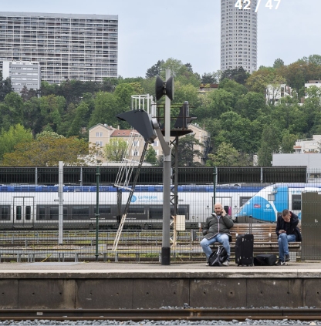
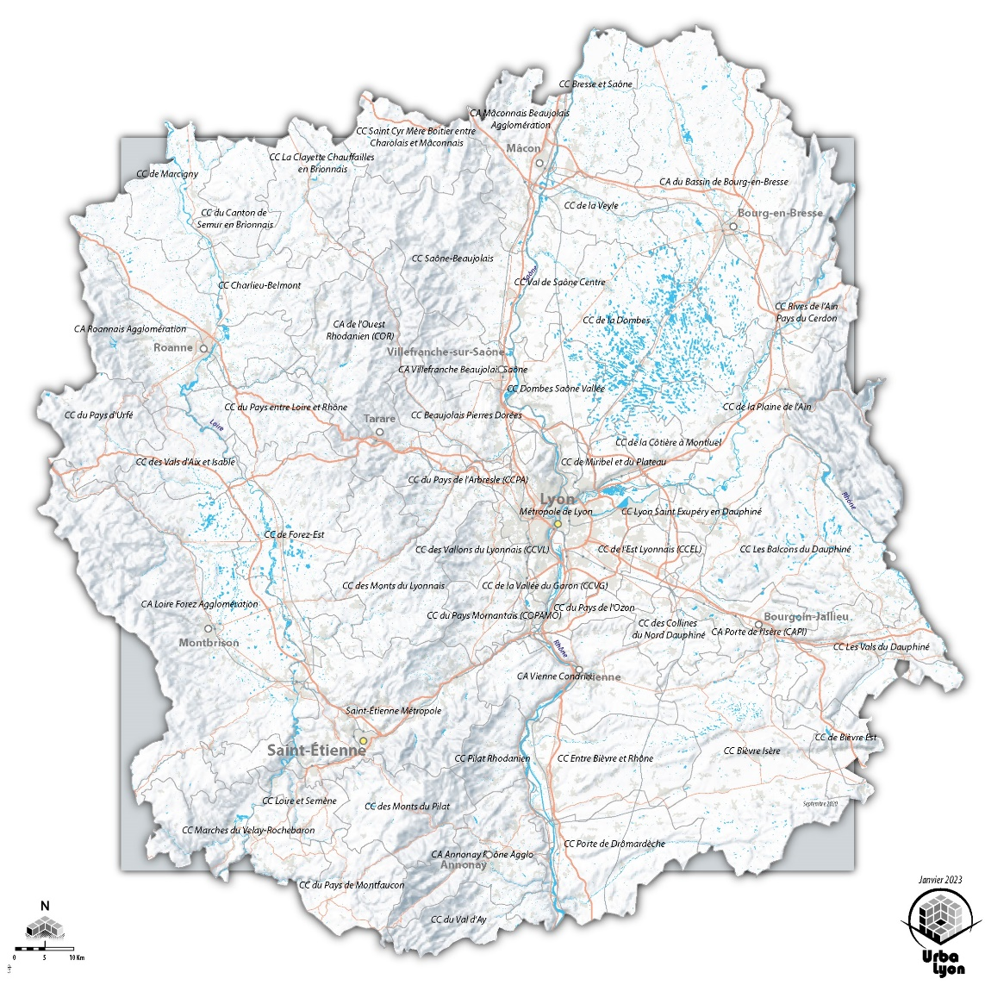

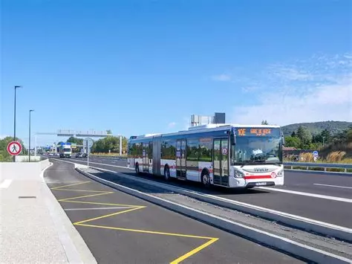
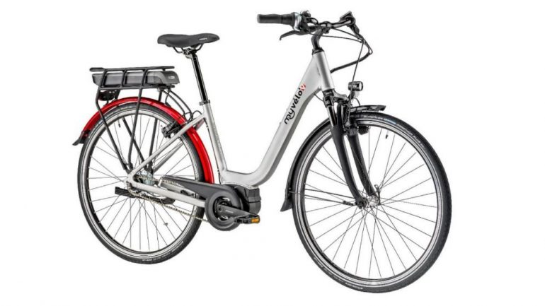

Organiser les mobilités à l’échelle de l’aire métropolitaine lyonnaise
Présentation IDEHATE du 28 juin 2024
Jean-Charles Kohlhaas, vice-président de la Métropole de Lyon délégué aux Déplacements, aux Intermodalités et à la Logistique urbaine

Slide 2
CONTEXTE MOBILITÉ
DE L’ AIRE MÉTROPOLITAINE LYONNAISE

Slide 3
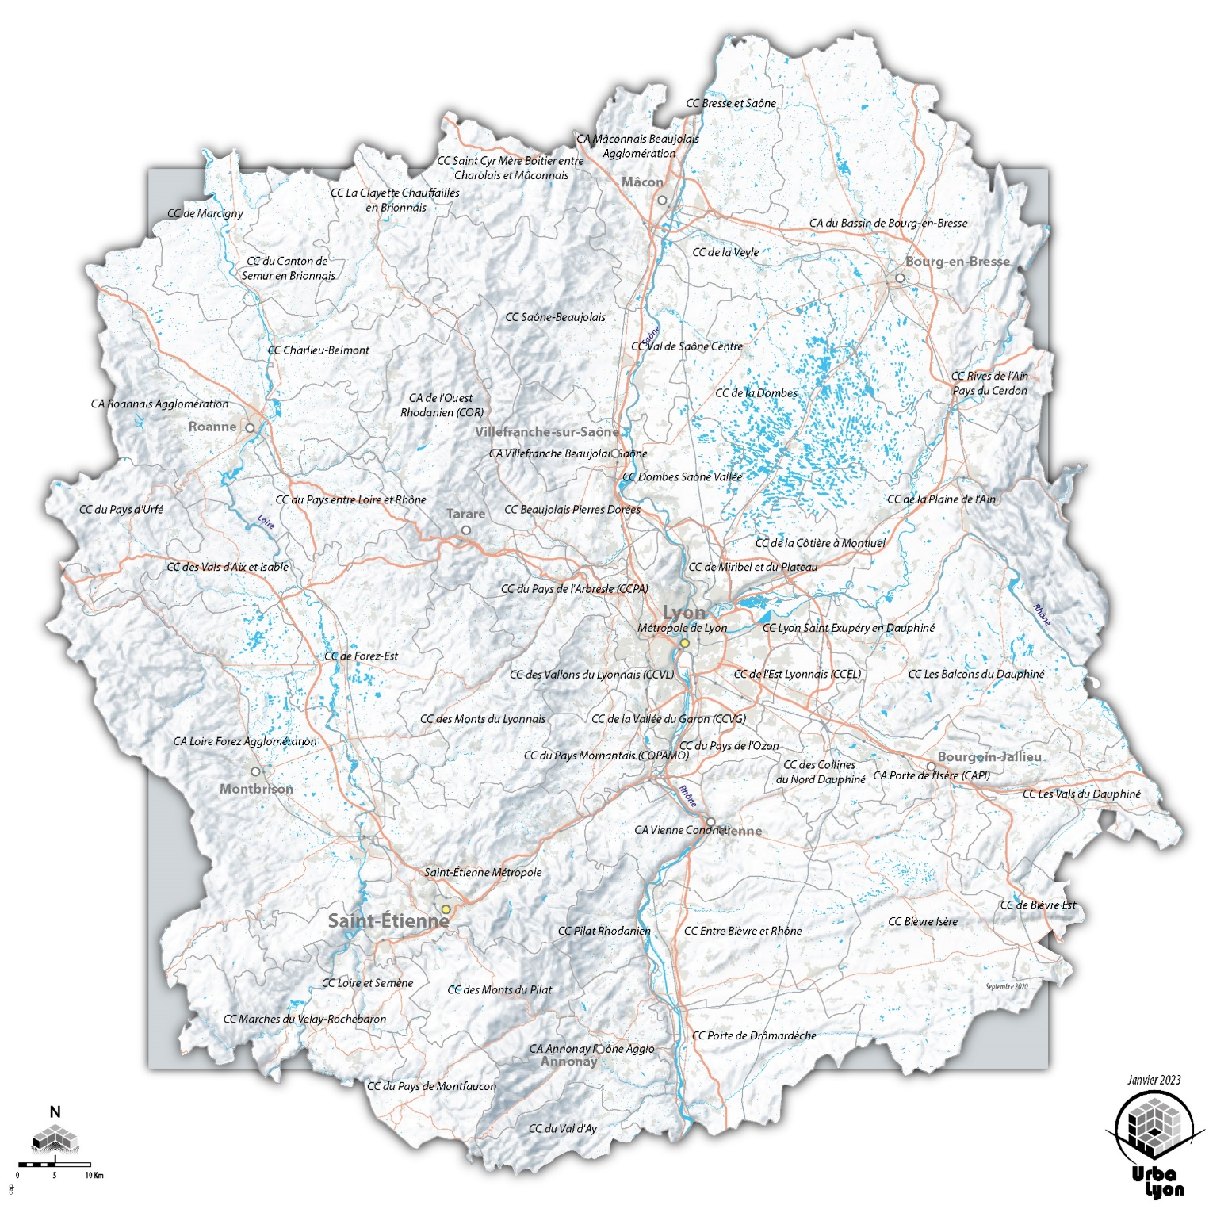
L’AIRE
MÉTROPOLITAINE LYONNAISE
Une vaste échelle de travail

Slide 4
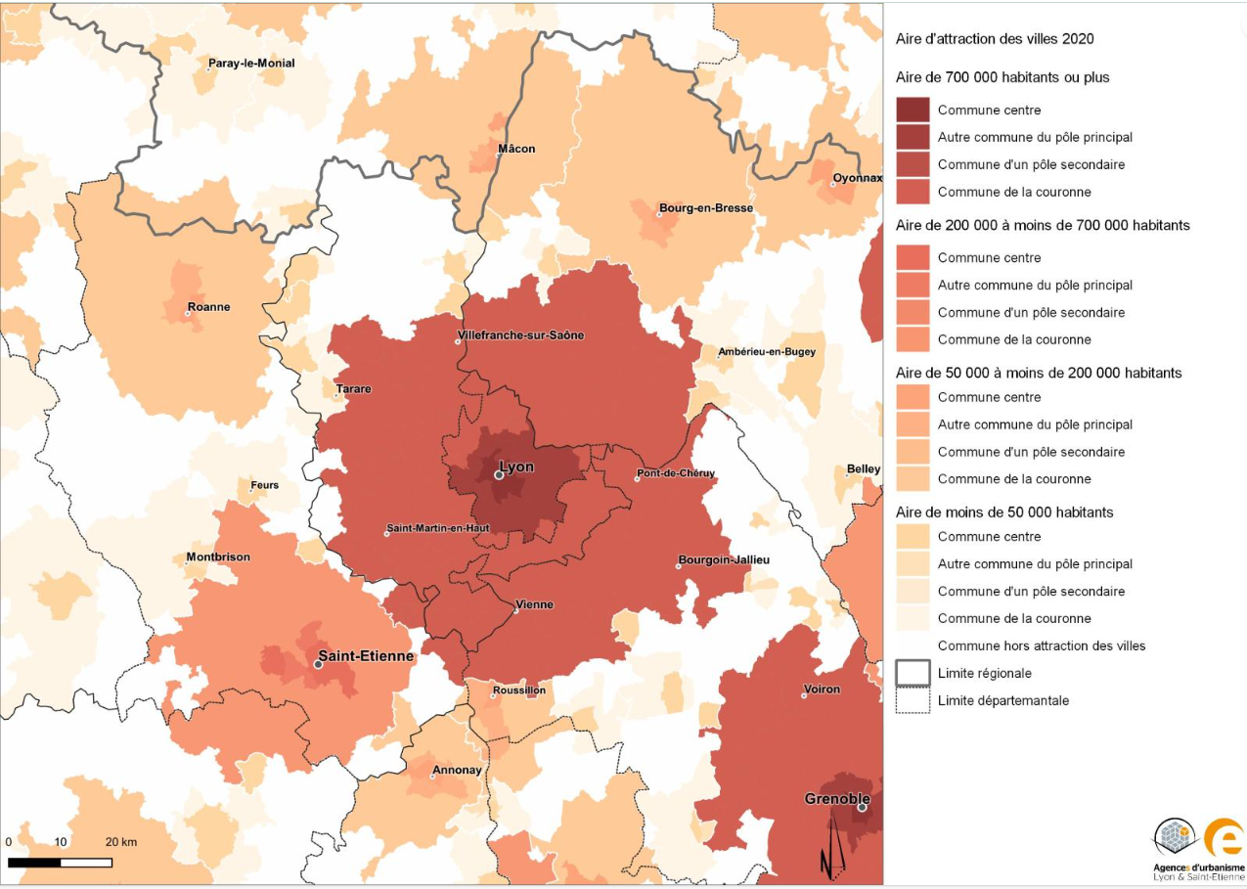
L’AIRE
MÉTROPOLITAINE LYONNAISE
Population
Aire métropolitaine
(périmètre inter-Scot)
3,36 millions d’habitants
Aire d’attraction INSEE
2,3 millions d’habitants
499 communes

Slide 5
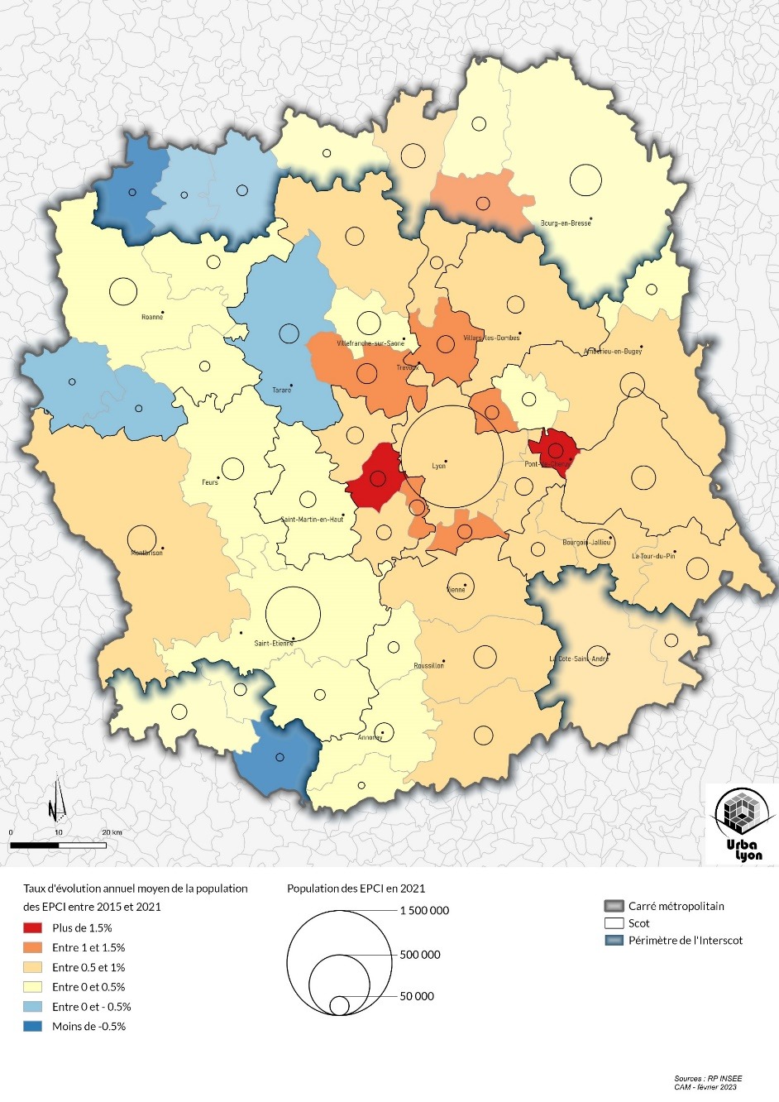
L’AIRE
MÉTROPOLITAINE LYONNAISE
Des dynamiques socio-économiques fortes
L’aire métropolitaine devrait compter entre 3,6 et 3,85 millions d’habitants à l’horizon 2040, contre 3,3 millions en 2013 et près de 3,4 millions en 2019.
Source : INSEE (modèle OMPHALE), sous réserve d’évolutions non prévues (baisse de la natalité, solde arrivées-départs moins positif…).
D’ici 2040, la croissance s’annonce plus dynamique dans les territoires périurbains.
Notes:
Économie multi-sectorielle, avec une assise industrielle, notamment à l’est
Un bassin logistique important au sud est

Slide 6
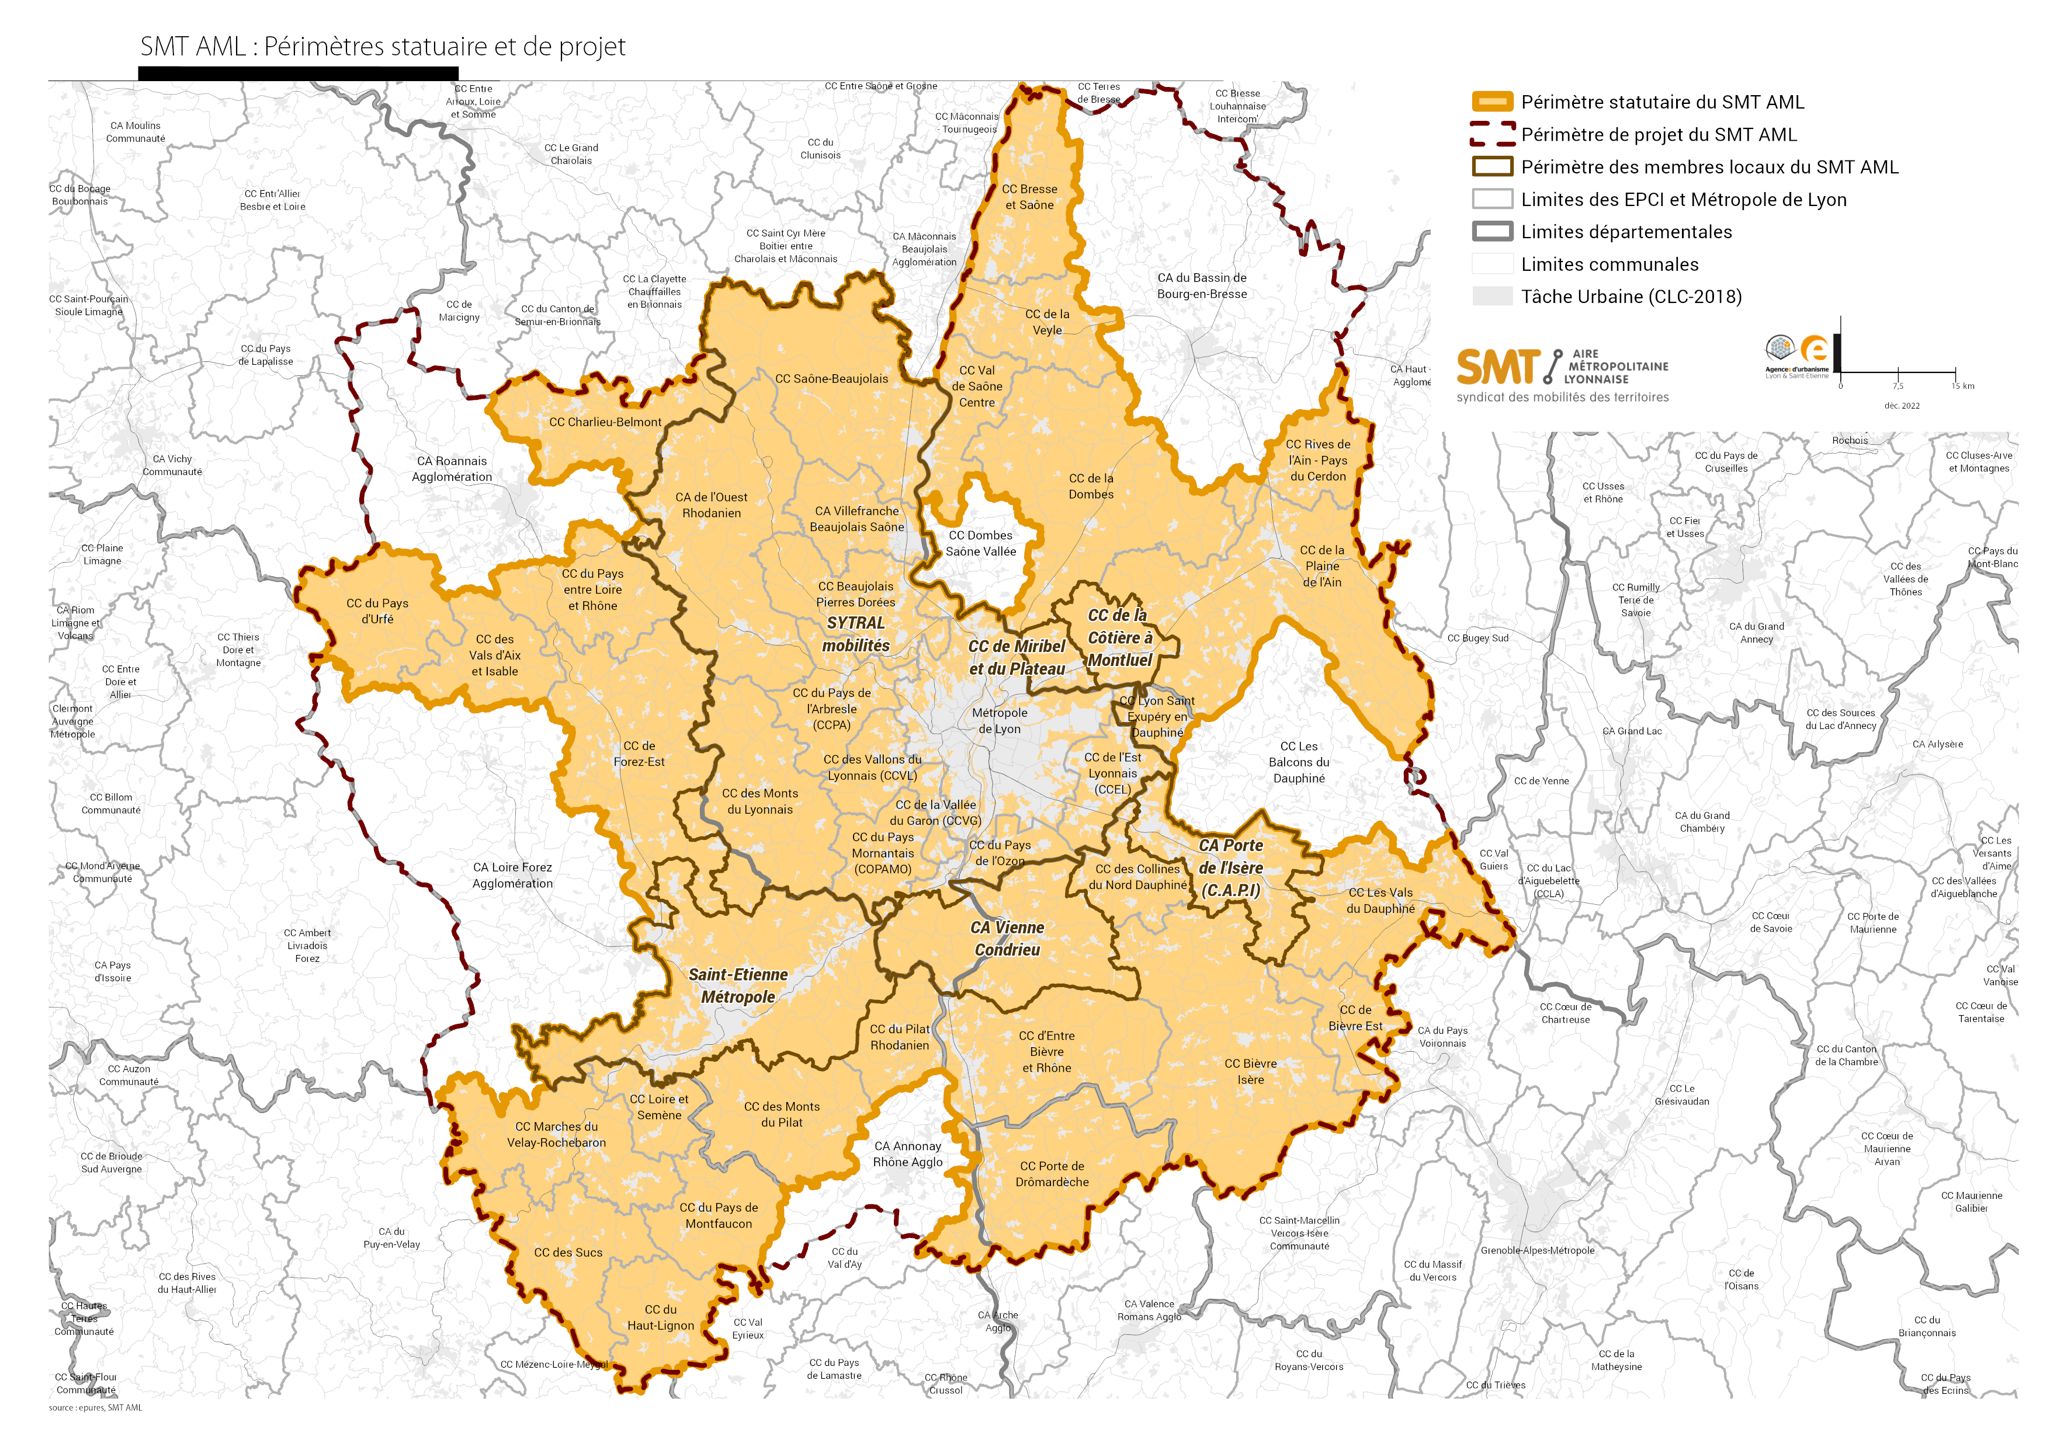


PÉRIMÈTRES
INSTITUTIONNELS
58 communes
AOM + Gestionnaire Voirie
AOM réseau TC
+ covoiturage (compétence déléguée par la Métropole)
Coordination tarifaire TC
+ études

Slide 7
FOCUS SYTRAL MOBILITÉS [1/2]
Du syndicat mixte SYTRAL à l’établissement public SYTRAL Mobilités (01/01/2022). Une réorganisation des compétences transports & mobilités au milieu du gué…

Slide 8
FOCUS SYTRAL MOBILITÉS [2/2]
Gouvernance
Un conseil d’administration (CA) composé de 38 sièges représentant 98 voix
La Métropole de Lyon est :
  majoritaire en nombre de sièges (24) et de voix (71)…
  … même si les délibérations les plus importantes sont prises à la majorité des 3/4
  assure de droit la Présidence de l’EPL (1 siège représentant 1 voix).
  Le Conseil de la Métropole doit désigner 24 représentants au CA :
    23 disposant de 3 voix ;
    1 disposant de 2 voix.

Slide 9
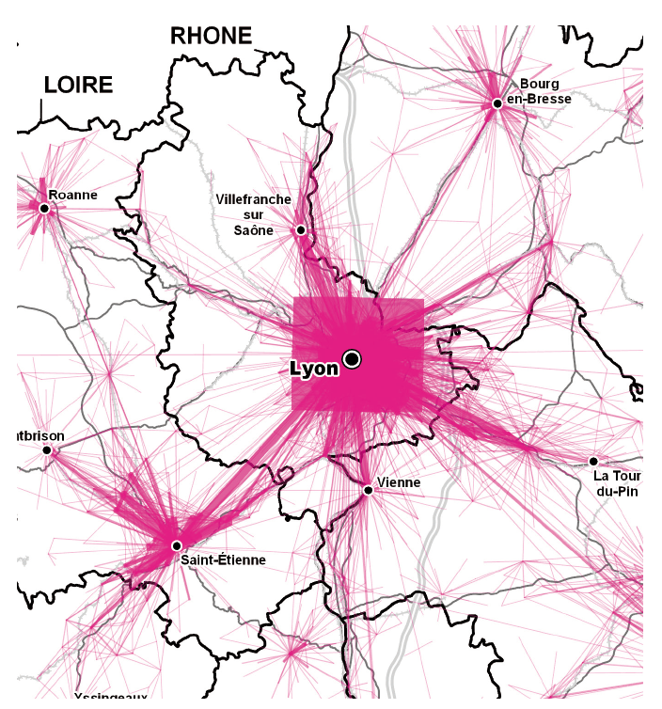
DÉPLACEMENTS DOMICILE-TRAVAIL
De grands corridors de mobilité
Des polarités dynamiques
Une logique d’attractivité propre à Saint-Étienne
Réalisation Arcadis 2018
Données INSEE
SRADDET Auvergne-Rhône-Alpes

Slide 10
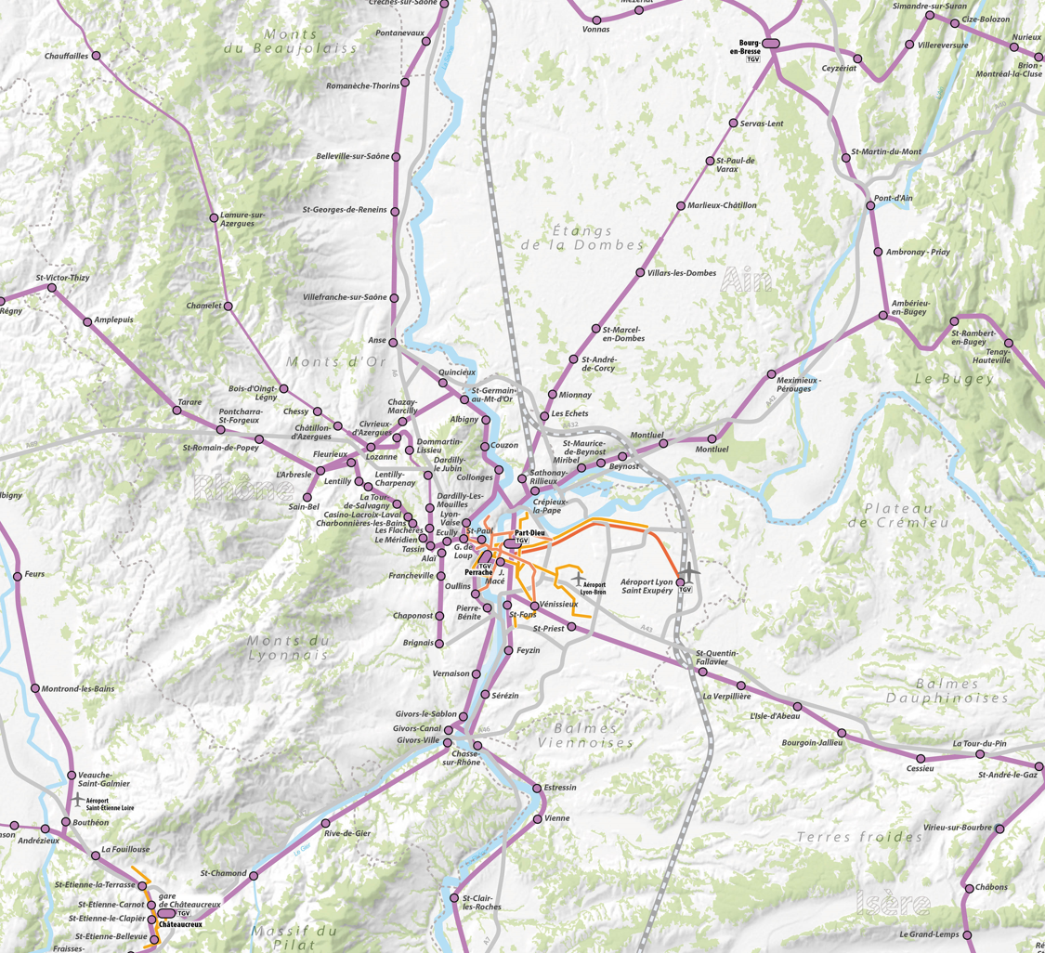
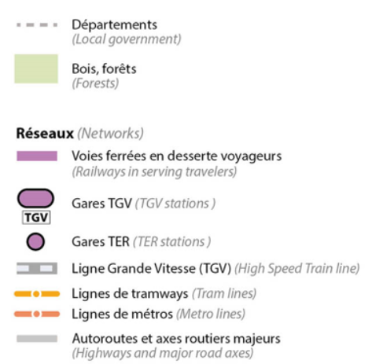
RÉSEAUX STRUCTURANTS
(ferroviaire, métro + tramway TCL, routier)

Slide 11
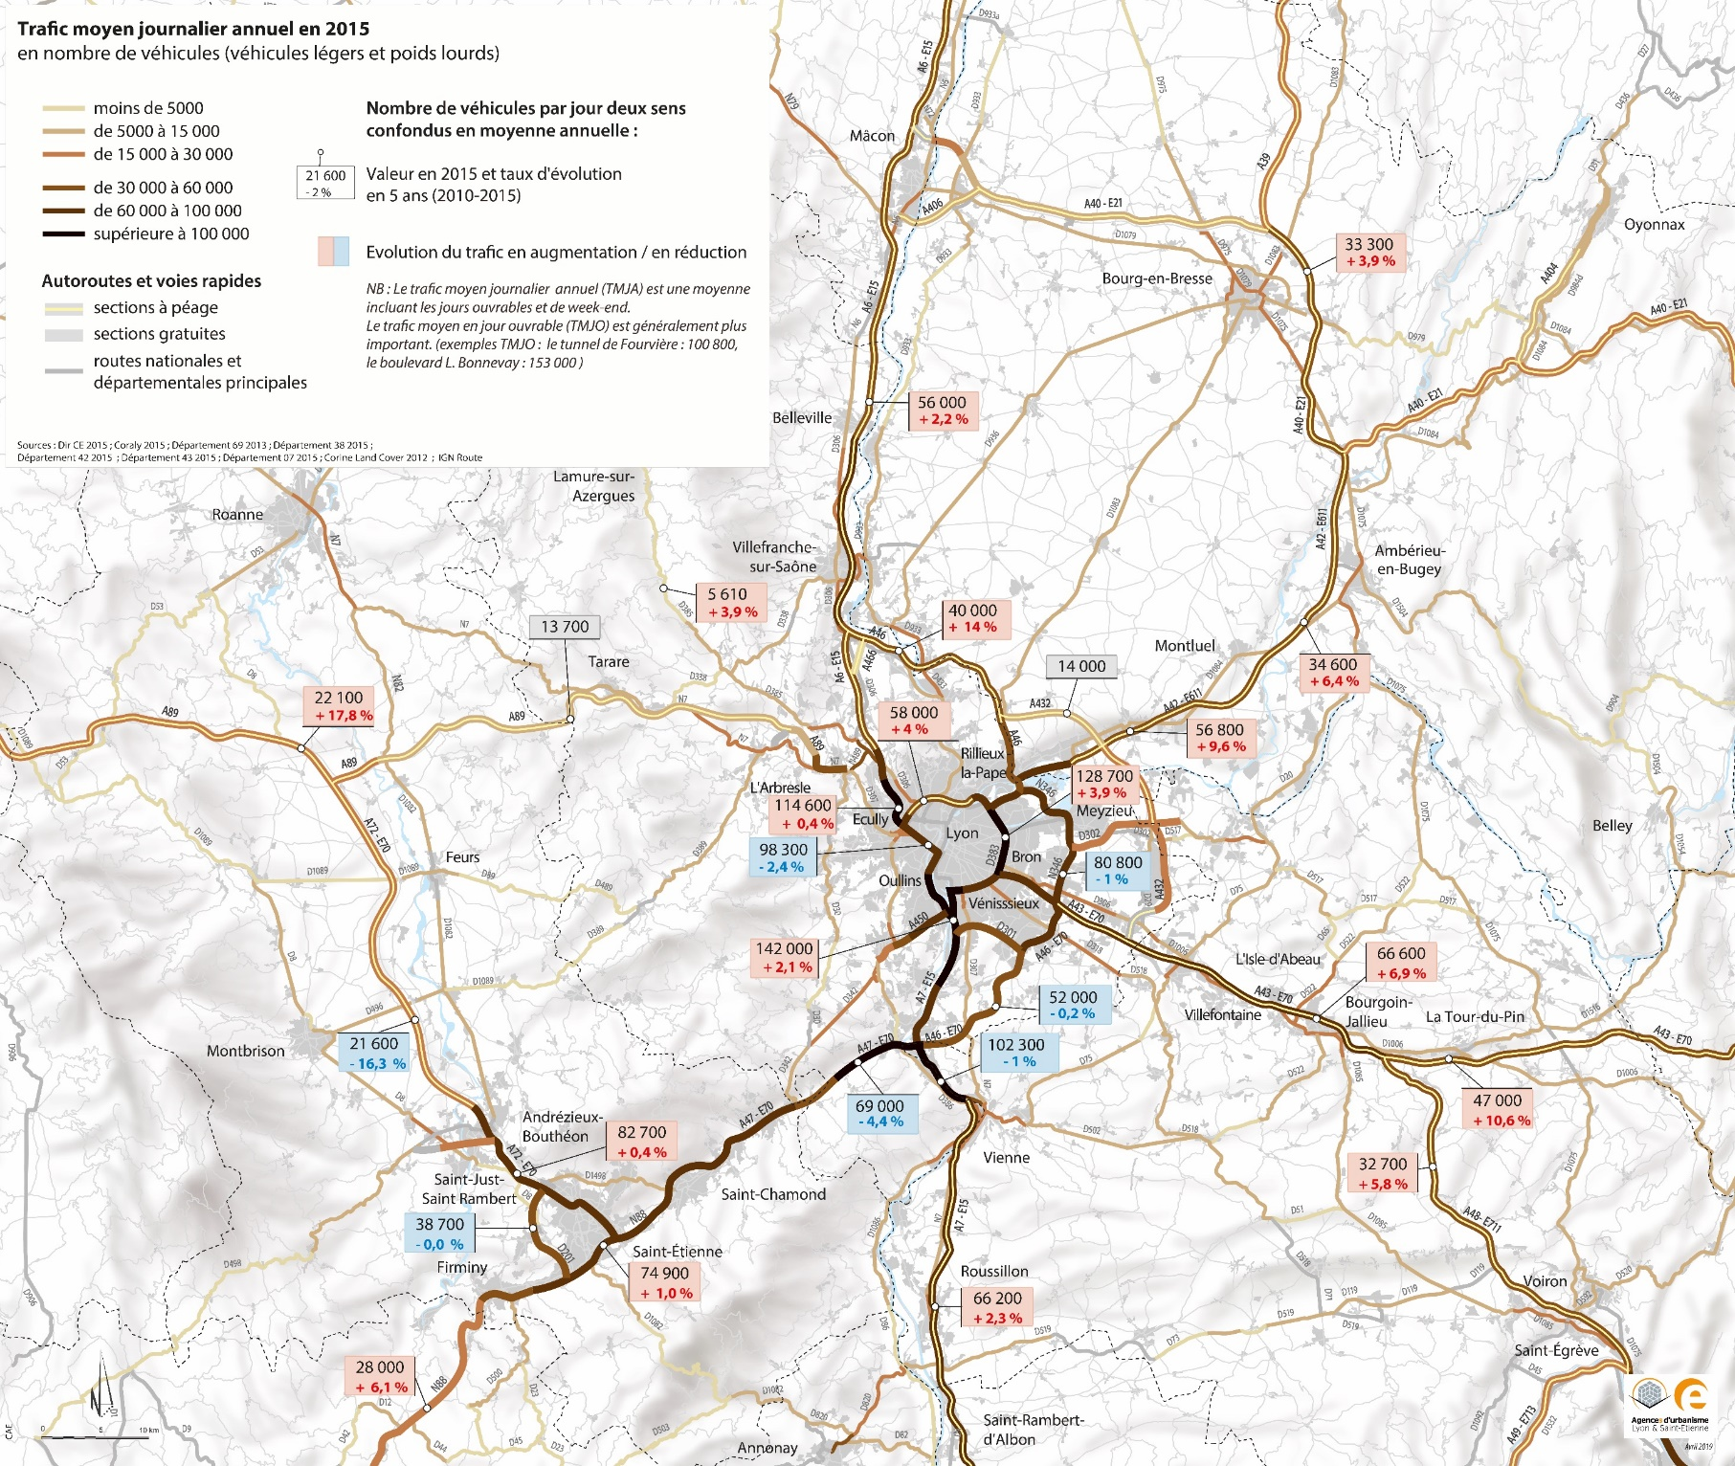
RÉSEAUX STRUCTURANTS
Trafics voiture très concentrés sur certaines voiries
Usage de la voiture attractif en dehors des agglomérations
La voiture : la moitié des déplacements, 60% des km parcourus
Plus de 40% des habitants conduisent une voiture tous les jours
Des phénomènes de saturations, renforcés par les besoins logistiques croissants

Slide 12
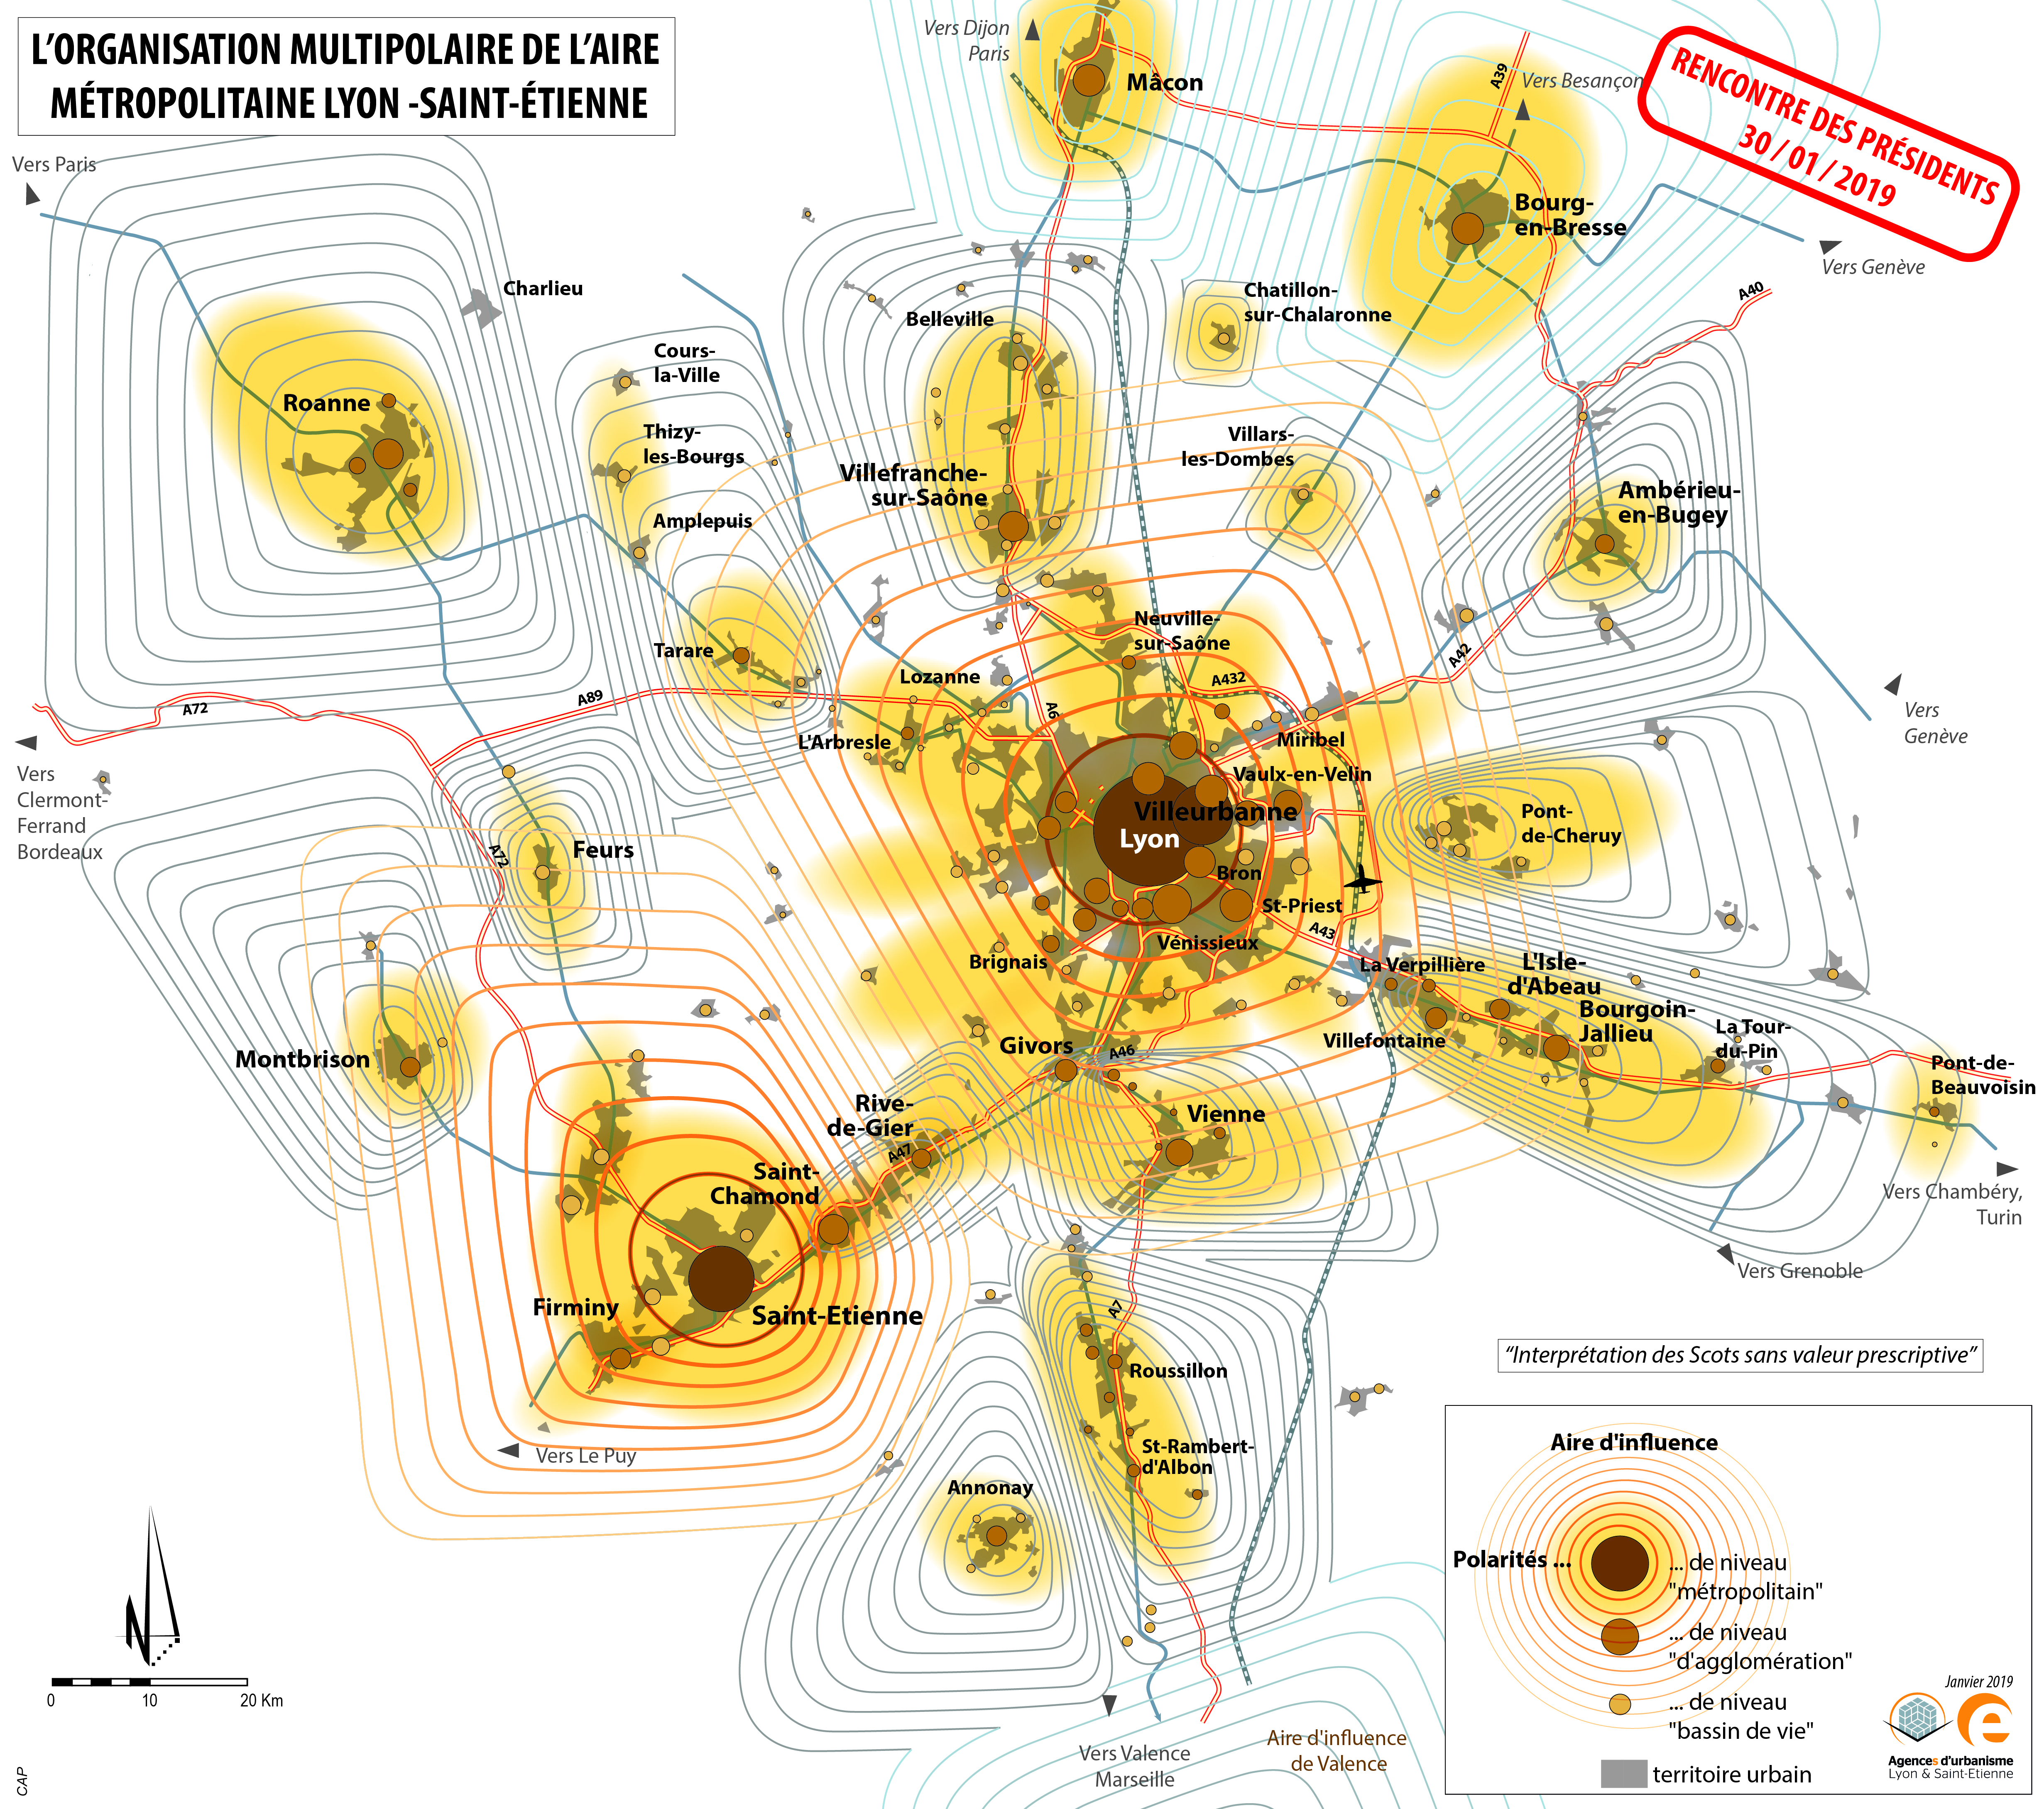
UN SYSTÈME TERRITORIAL MULTIPOLAIRE
Un modèle de développement « anti-tache d’huile », qui :
s’appuie sur des polarités urbaines bien dotées en équipements et en services (74 % de la population)
se structure autour des étoiles ferroviaires lyonnaise et stéphanoise
préserve les grands espaces agricoles et naturels
Orientations partagées au sein de l’inter-Scot

Slide 13
ÉTOILE FERROVIAIRE ET PROJET DE RER MÉTROPOLITAIN

Slide 14
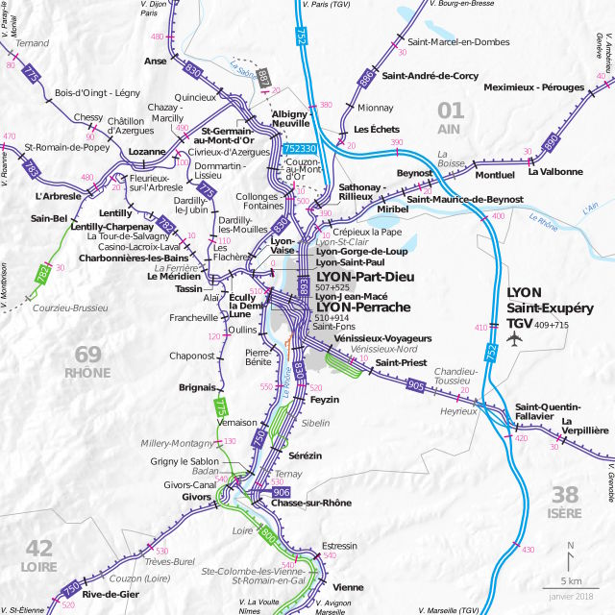
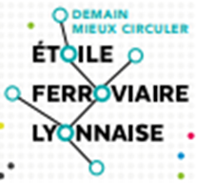
L’étoile ferroviaire lyonnaise (EFL)
Réseau actuel
99 gares et haltes ferroviaires

Slide 15
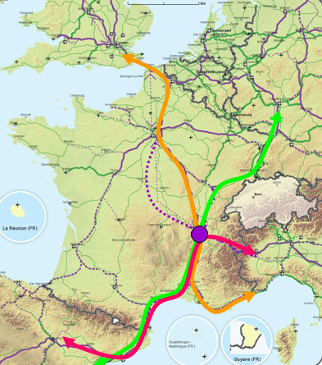
L’étoile ferroviaire lyonnaise (EFL)
Un carrefour européen pour les flux longue distance Nord – Sud + France – Italie
(déficit de relations vers l’Atlantique)
… mais aussi…

Slide 16
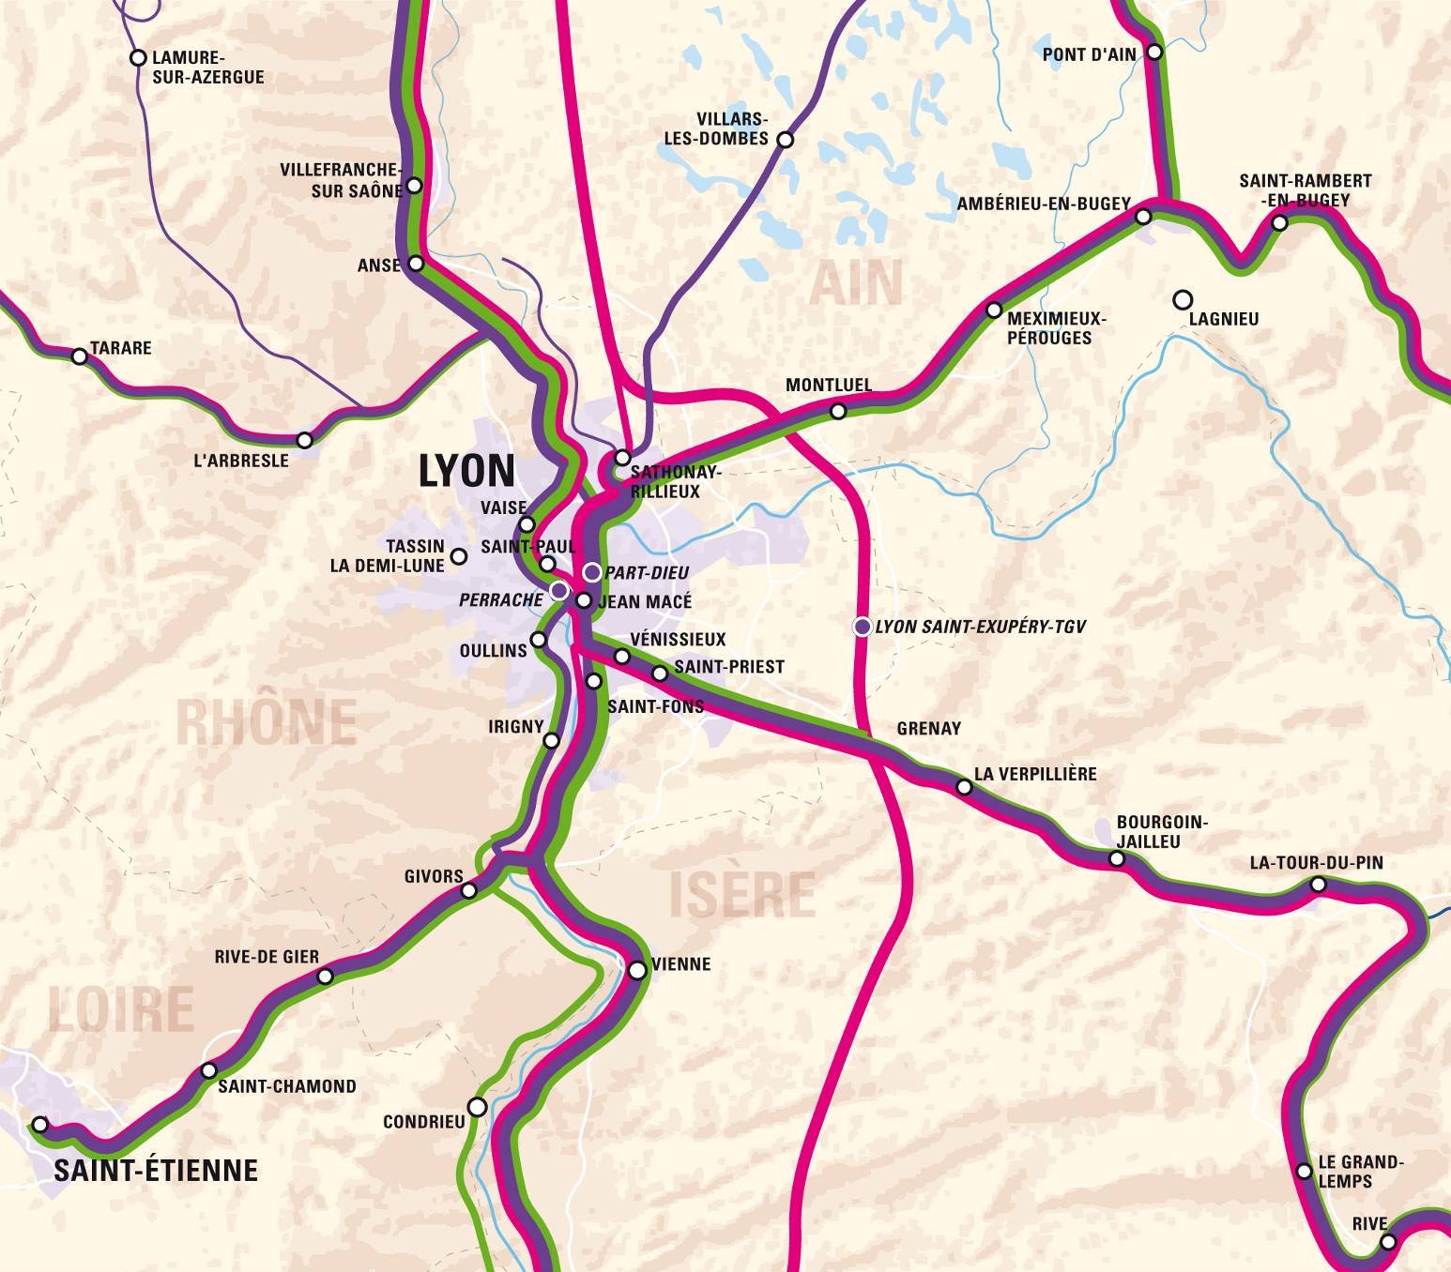
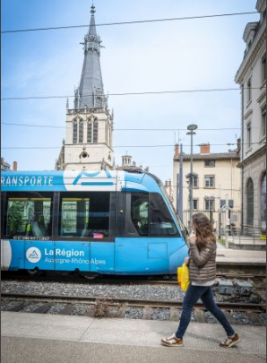
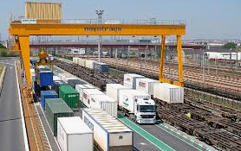
L’étoile ferroviaire lyonnaise (EFL)
… le cœur du réseau TER Auvergne-Rhône-Alpes...
… et l’ossature du futur RER métropolitain…
→ Un goulet d’étranglement pour l’ensemble des flux

Slide 17
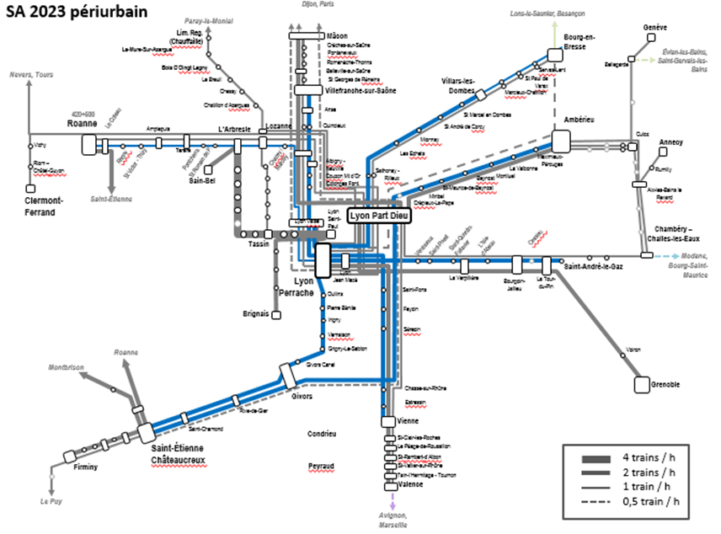
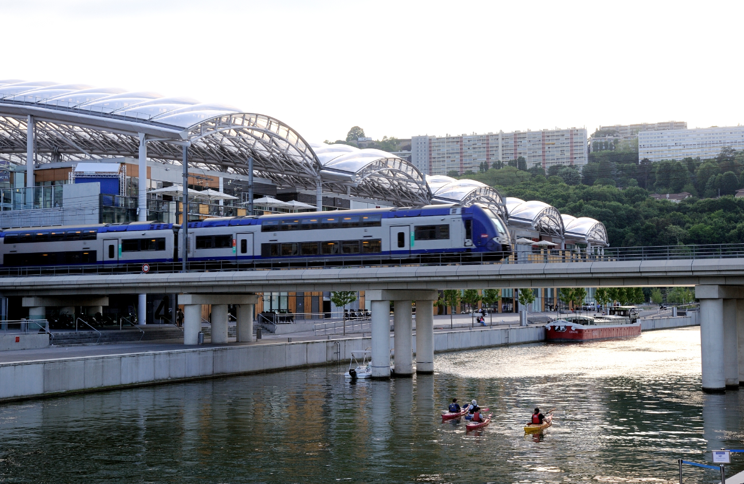
L’OFFRE FERROVIAIRE ACTUELLE EN POINTE
(QUASI-INCHANGÉE DEPUIS 2012)

Slide 18
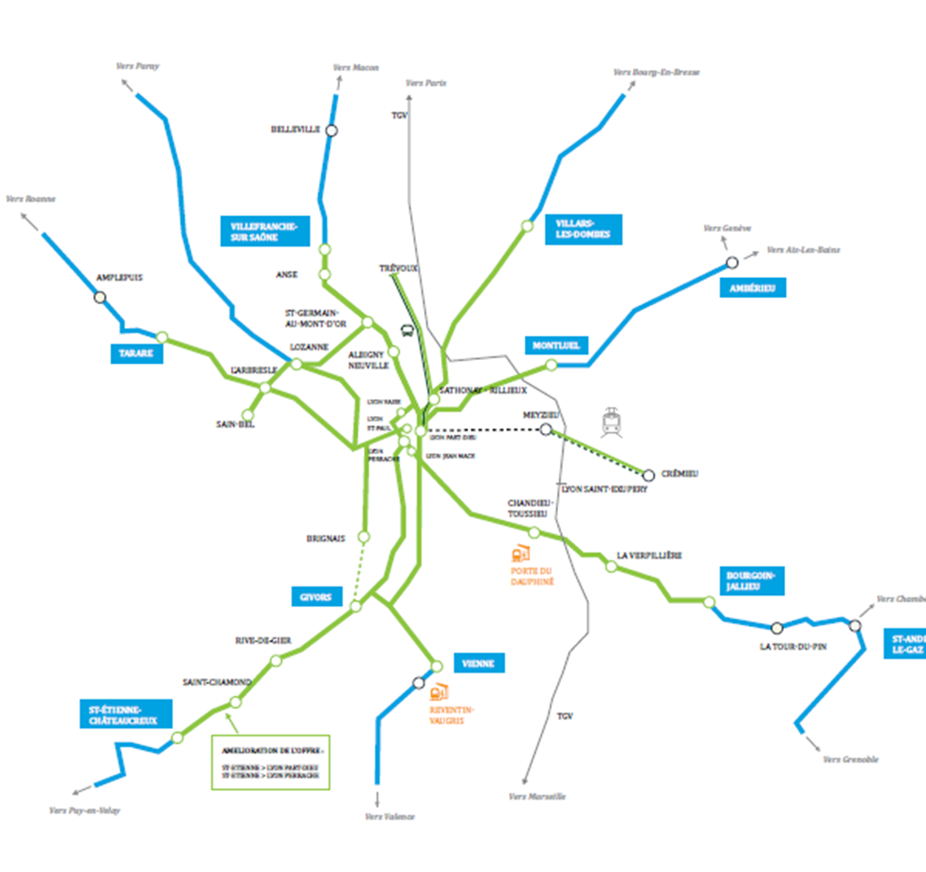
L’OFFRE CIBLE (2035-2040)
Un service de qualité : ponctualité et emport adapté
Une amplitude de service étendue 5h – 23h
Une fréquence en heure de pointe dans les deux sens :
  au 1/4h en première couronne, avec une politique d’arrêt en cabotage
  à la 1/2h en deuxième couronne, sans arrêt en première couronne
Une offre continue dans la journée avec une fréquence à la 1/2h en heures creuses
Une poursuite de la diamétralisation des dessertes lorsque c’est possible
Un scénario cible à atteindre par étapes, selon la réalisation d’aménagements lourds sur l’EFL

Slide 19
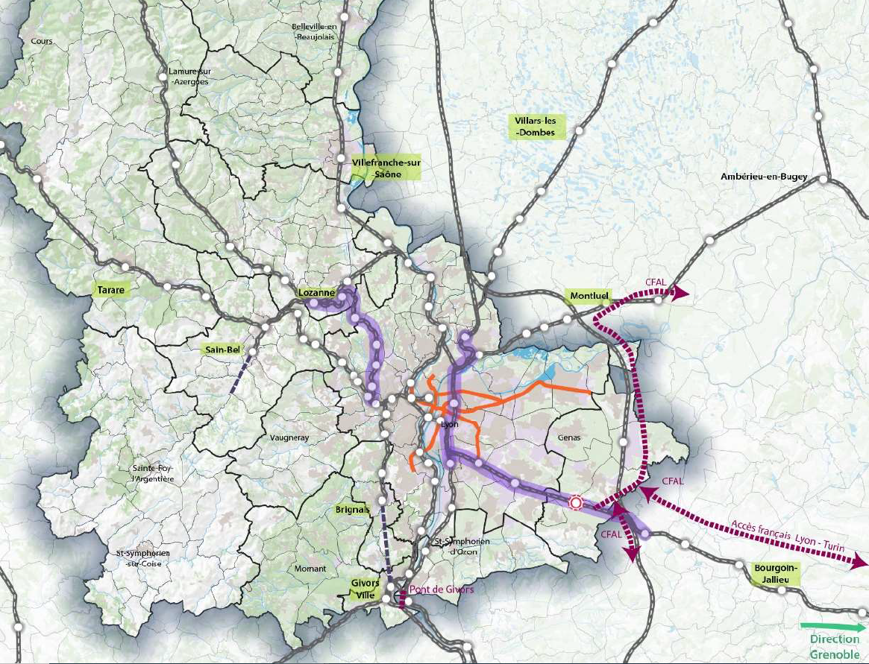
ÉTAPES DE RÉALISATION
  D’ici 2027-28 (RER niveau 1) :
  Renforcer et fiabiliser l’offre
  sans travaux majeurs d’infrastructure
  D’ici 2030-31 (programmation CPER) :
  Investissements intermédiaires (tube Part-Dieu – Perrache, quais supplémentaires, dénivellation Sathonay, aménagements PEM…)
  D’ici 2035 (grand projet priorisé par le COI) :
  Investissements lourds de désaturation du nœud ferroviaire et d’écartement du fret pour généraliser le niveau d’offre RER (fréquence 15mn en pointe + amplitude 5h – 23h)
    4 voies Saint Fons – Grenay + raccordement de Saint-Fons
    CFAL Nord
    Nouveau franchissement Givors / Loire-sur-Rhône
  D’ici 2040 ou plus (projets reportés par le COI) :
    CFAL Sud
    + 2 voies Saint Clair – Guillotière
5
2
1
4
3
19

Slide 20
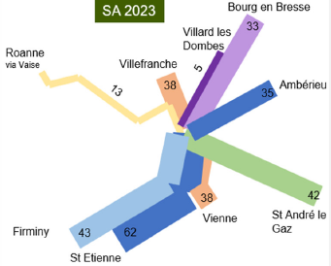

UNE PREMIÈRE ÉTAPE À COURT TERME : RER niveau 1
Projet à horizon 2027 : renforcer l'offre à infrastructure existante et avec le matériel disponible (+19 Régio 2N, + trams-trains sur TTOL) :
• Développement possible de la desserte en heures creuses (environ +17%) :
- extension d'amplitude (5h à 23h)
- fréquence à 30 mn
• Renforcement de l'offre aux heures de pointe possible sur 2 lignes :
- Brignais – Saint-Paul (TTOL) au 1/4h
- Givors – Perrache à 3 trains par heure
→ Études pré-opérationnelles en cours (rendu attendu au T1 2025)
2027 : jusqu’à + 108 trains quotidiens
Notes:
La Région souhaite que les financements soient partagés :
infrastructures : 1/3 Région, 1/3 État, 1/3 partenaires locaux
matériel roulant supplémentaire : 2/3 Région, 1/3 partenaires locaux
Financement du montant de la contribution d’exploitation TER supplémentaire en cas de « saut d’offre » : 50% Région, 50 % partenaires locaux

Slide 21
CARS EXPRESS COVOITURAGE
VOIES RESERVÉES
PARCS RELAIS

Slide 22
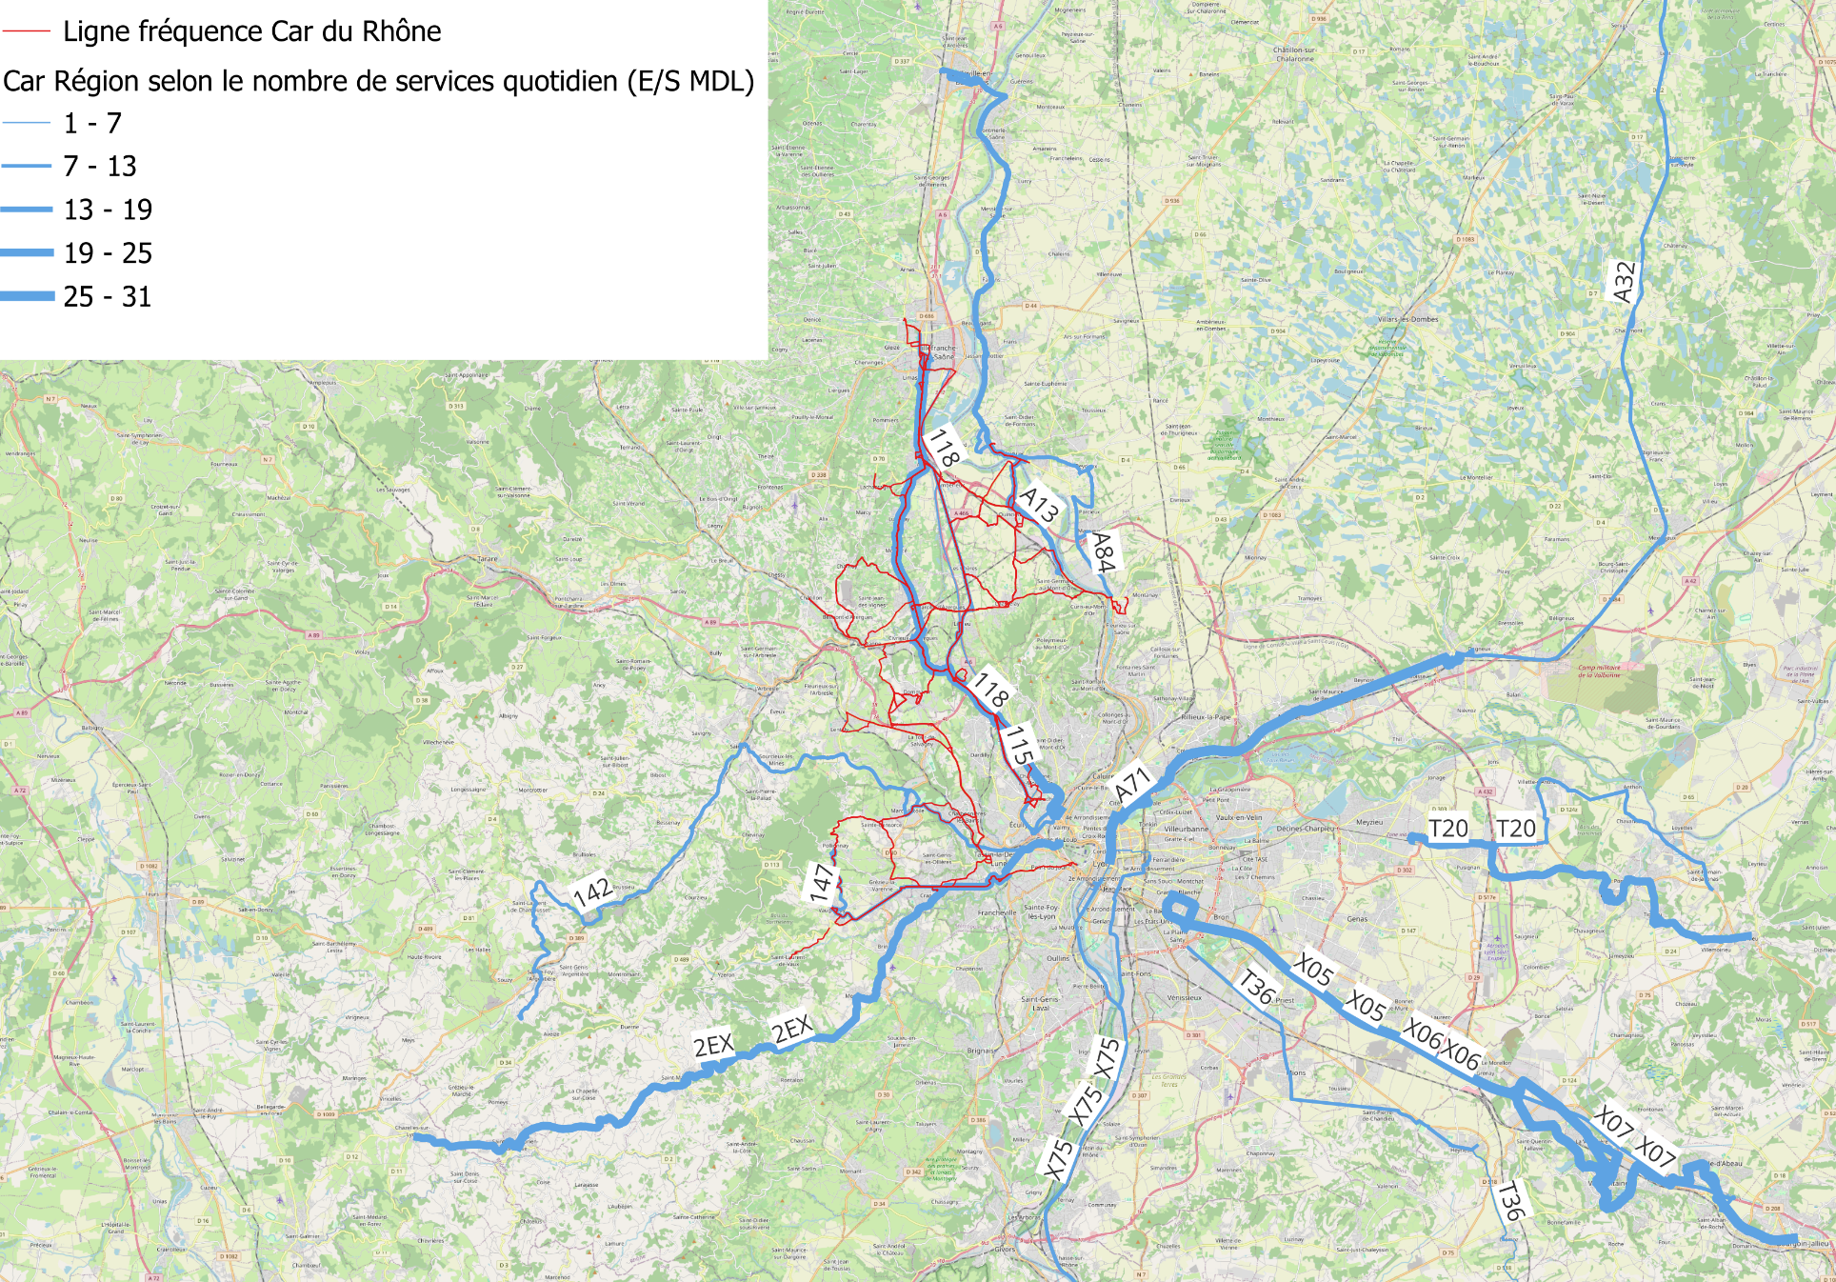
CARS À HAUT NIVEAU DE SERVICE [1/2]
Offre existante
(SYTRAL Mobilités + Région)
Source : SMT AML - Document de travail
Notes:
La Région souhaite que les financements soient partagés :
infrastructures : 1/3 Région, 1/3 État, 1/3 partenaires locaux
matériel roulant supplémentaire : 2/3 Région, 1/3 partenaires locaux
Financement du montant de la contribution d’exploitation TER supplémentaire en cas de « saut d’offre » : 50% Région, 50 % partenaires locaux

Slide 23
CARS À HAUT NIVEAU DE SERVICE [2/2]
Offre projetée (PdM SYTRAL Mobilités)
Répondre aux besoins de mobilité, notamment en lien avec le cœur de l’agglomération lyonnaise ;
Garantir une parfaite connexion avec le réseau lourd (train/métro/tramway) en entrée d’agglomération, aussi bien en rabattement qu’en diffusion ;
Compléter l’offre ferroviaire, en l’absence de lignes ferroviaires ou dans l’attente de leur renforcement en fréquence et en amplitude horaire ;
Niveau de service standard :
fréquence de 15mn aux heures de pointe, 30mn en heures creuses ;
Amplitude horaire tendant vers 5h-23h
Fiabilité et vitesse, avec des sites propres / voies réservées ou aménagements équivalents là où nécessaire ;
Accessibilité PMR complète ;
Véhicules à faibles émissions confortables, services spécifiques (Wi-Fi, prises USB…)
Notes:
La Région souhaite que les financements soient partagés :
infrastructures : 1/3 Région, 1/3 État, 1/3 partenaires locaux
matériel roulant supplémentaire : 2/3 Région, 1/3 partenaires locaux
Financement du montant de la contribution d’exploitation TER supplémentaire en cas de « saut d’offre » : 50% Région, 50 % partenaires locaux

Slide 24
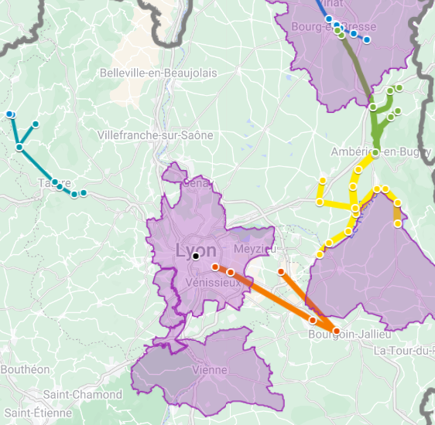
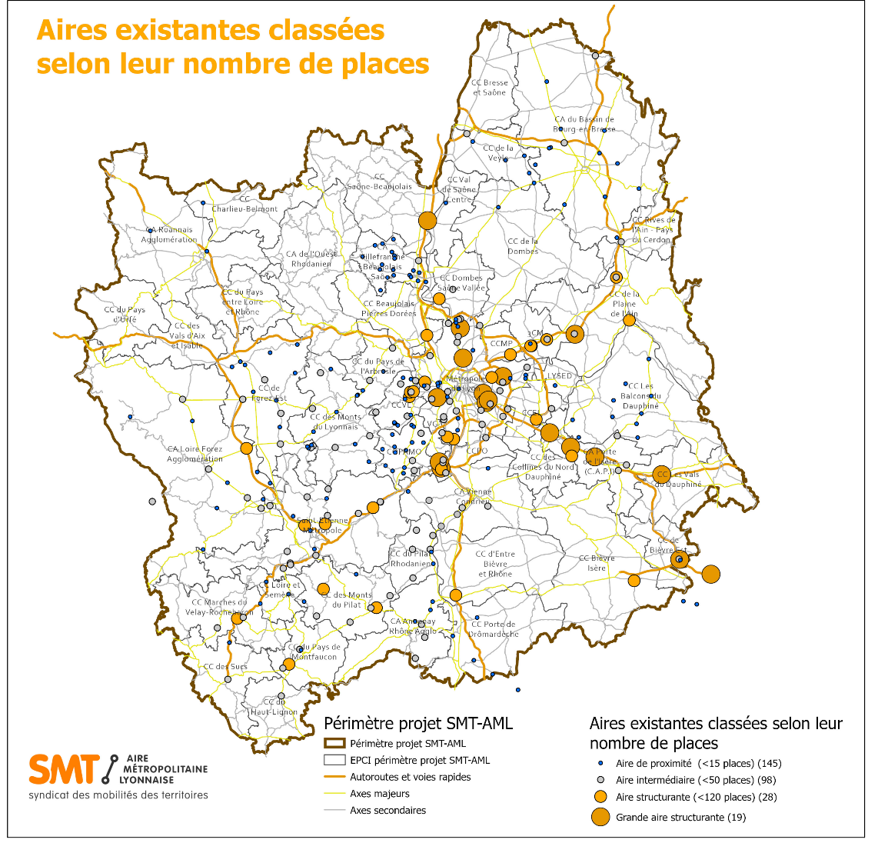
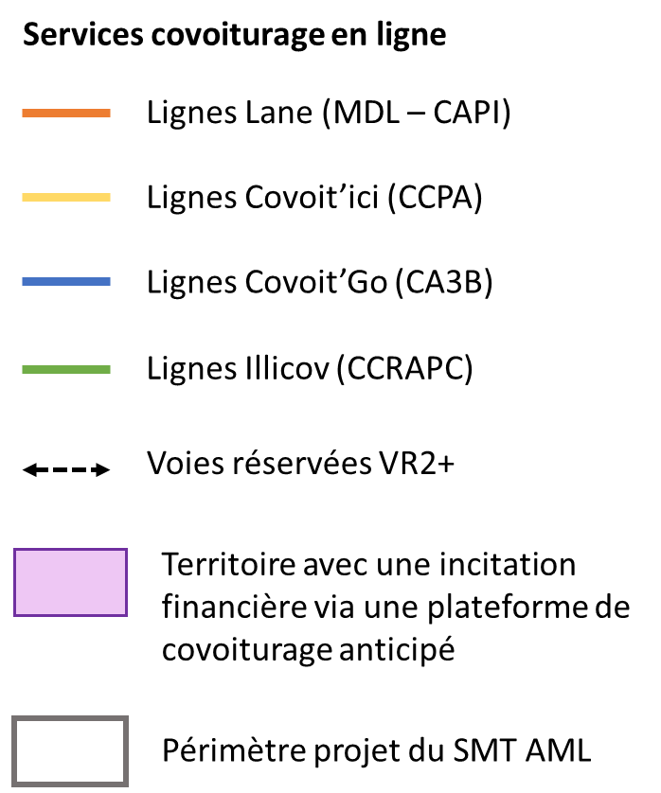
COVOITURAGE [1/2]
Offre existante
Schéma de développement des aires de covoiturage
Source : SMT AML - Document de travail
Notes:
La Région souhaite que les financements soient partagés :
infrastructures : 1/3 Région, 1/3 État, 1/3 partenaires locaux
matériel roulant supplémentaire : 2/3 Région, 1/3 partenaires locaux
Financement du montant de la contribution d’exploitation TER supplémentaire en cas de « saut d’offre » : 50% Région, 50 % partenaires locaux

Slide 25

COVOITURAGE [2/3]
Offre projetée
Extrait du projet de Plan de Mobilité SYTRAL Mobilités
ACTION 1 : DEVELOPPER DES LIGNES DE COVOITURAGE EN CIBLANT LES PRINCIPAUX FLUX AUTOMOBILES ET LES ZONES D’EMPLOIS
ACTION 2 : METTRE EN PLACE UNE PLATEFORME NUMERIQUE UNIQUE FACILITANT LA MISE EN RELATION ENTRE COVOITUREURS
→ LA COMBINAISON PERMET DE COUVRIR LE TERRITOIRE TOUT EN OFFRANT UN NIVEAU DE SERVICE RENFORCÉ SUR LES O/D OÙ UN PEU DE « MASSIFICATION » EST POSSIBLE (GARANTIE DE DÉPART)
Notes:
La Région souhaite que les financements soient partagés :
infrastructures : 1/3 Région, 1/3 État, 1/3 partenaires locaux
matériel roulant supplémentaire : 2/3 Région, 1/3 partenaires locaux
Financement du montant de la contribution d’exploitation TER supplémentaire en cas de « saut d’offre » : 50% Région, 50 % partenaires locaux

Slide 26
COVOITURAGE [3/3]
ACTION 3 : DEVELOPPER DES INFRASTRUCTURES DEDIEES AU COVOITURAGE AFIN DE FAVORISER LA PRATIQUE
Source : SMT AML - Document de travail
Exemple de projet de voies réservées sur autoroute (A43)
Notes:
La Région souhaite que les financements soient partagés :
infrastructures : 1/3 Région, 1/3 État, 1/3 partenaires locaux
matériel roulant supplémentaire : 2/3 Région, 1/3 partenaires locaux
Financement du montant de la contribution d’exploitation TER supplémentaire en cas de « saut d’offre » : 50% Région, 50 % partenaires locaux

Slide 27
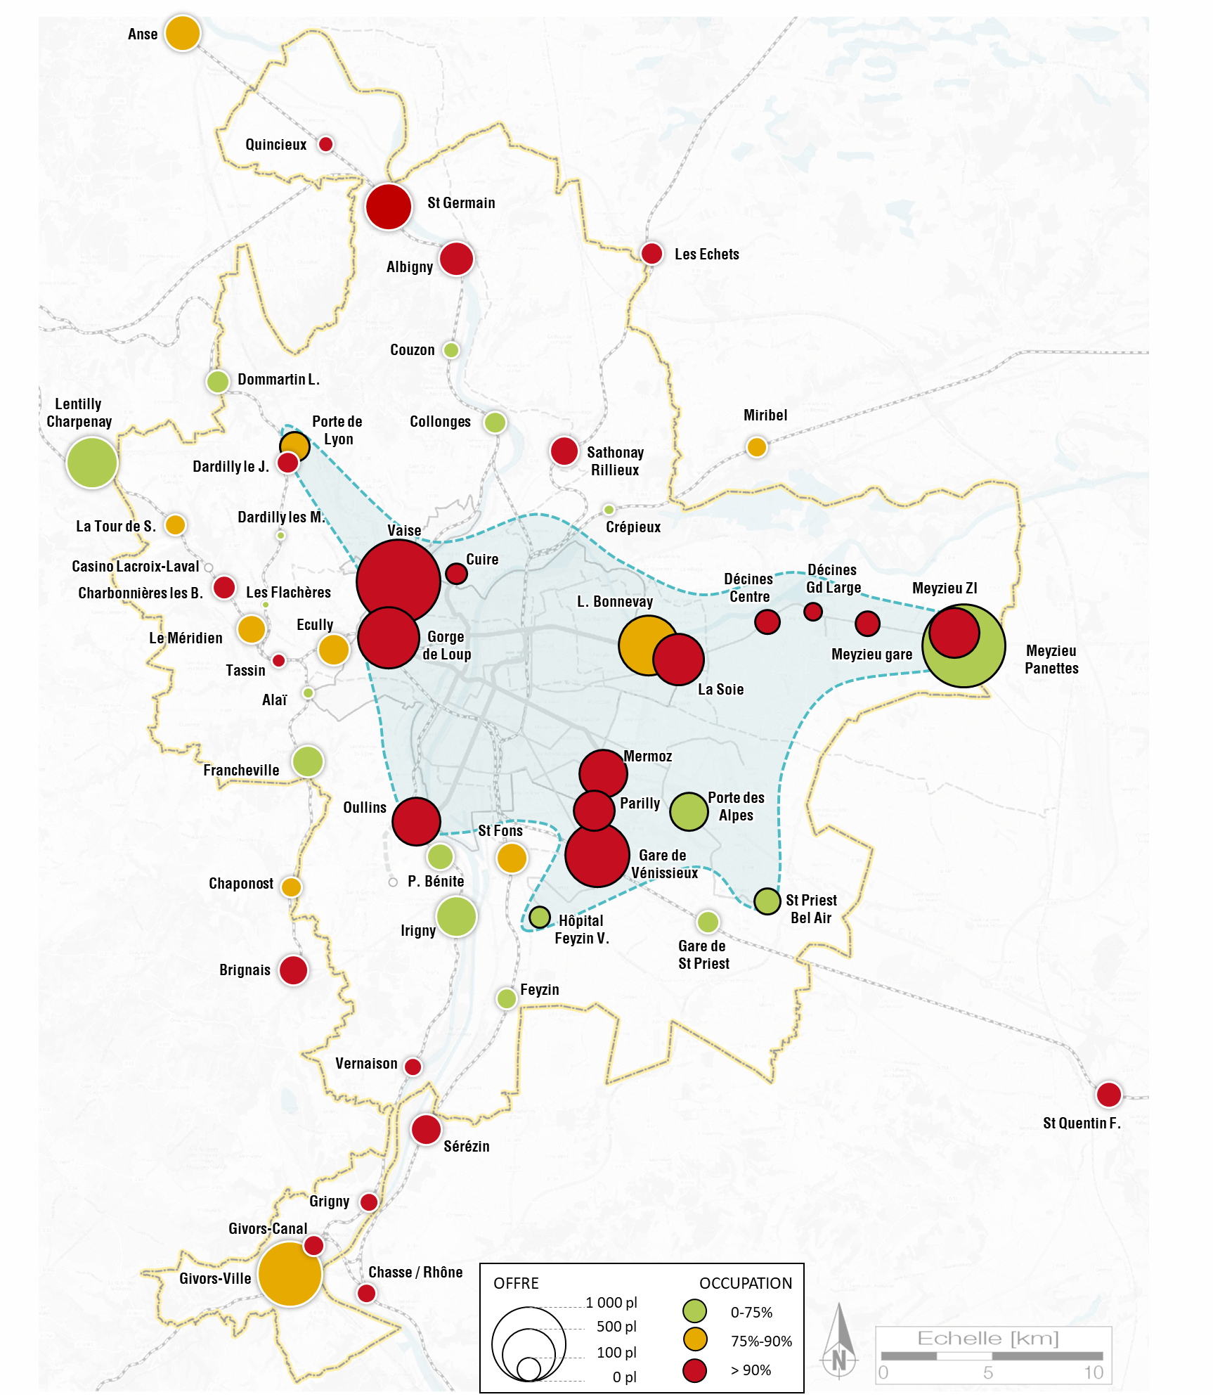
PARCS-RELAIS [1/2]
Offre existante (2023)
Périmètre métropole : 45 P+R – 11400 places
18 P+R / 7 600 pl. liés au réseau TCU
P+R TCU
    Maitrise d'ouvrage SYTRAL / Gestion Keolis
    100% avec contrôle d'accès
    Réservés aux usagers du réseau TCL
    Gratuits (sauf 2 poches "premium")
    Les usagers venant en voiture représentent moins de 1% de la fréquentation totale du réseau TCL
27 P+R / 3 800 pl. liés au réseau TER
P+R TER
    Maîtrise d'ouvrage Métropole de Lyon / pas de gestion
    Sans contrôle d'accès et gratuits
    Les usagers venant en voiture représentent 27% des usagers TER sur la Métropole
BILAN
    22 P+R saturés, 1 700 véhicules en débordement sur les voiries autour
    20% des véhicules stationnés dans les P+R TER (sans contrôle d'accès) ne sont pas usagers des TC
Notes:
La Région souhaite que les financements soient partagés :
infrastructures : 1/3 Région, 1/3 État, 1/3 partenaires locaux
matériel roulant supplémentaire : 2/3 Région, 1/3 partenaires locaux
Financement du montant de la contribution d’exploitation TER supplémentaire en cas de « saut d’offre » : 50% Région, 50 % partenaires locaux

Slide 28
PARCS-RELAIS [1/2]
Stratégie offre cible (2030)
Harmoniser la gestion des P+R TCL et TER, en instaurant un contrôle d'accès sur certains P+R TER (10) pour les réserver aux usagers du train,
Agrandir certains P+R (Saint-Germain-au-Mont-d'Or, Grigny, etc.) et étudier les opportunités de création de en lien avec le développement du réseau TC structurant (BHNS Trévoux-Lyon, Tramway Express de l’Ouest Lyonnais, etc.),
Définir des règles de priorisation des usagers pour réduire la saturation des P+R les plus sollicités, en favorisant notamment le covoiturage ;
Étudier l'interopérabilité billettique, l'ouverture des P+R à d’autres usages (résidents la nuit, évènementiels, etc.), et évaluer les actions menées en collaboration avec SYTRAL Mobilités, la Région AuRA et le SMT AML.
Notes:
La Région souhaite que les financements soient partagés :
infrastructures : 1/3 Région, 1/3 État, 1/3 partenaires locaux
matériel roulant supplémentaire : 2/3 Région, 1/3 partenaires locaux
Financement du montant de la contribution d’exploitation TER supplémentaire en cas de « saut d’offre » : 50% Région, 50 % partenaires locaux

Slide 29

OUTIL DU DIALOGUE TERRITORIAL :

Slide 30

RENFORCER LE DIALOGUE TERRITORIAL en faisant coopérer EPCI et Métropole
Objectifs :
Des tables de coopération thématiques "à façon" = périmètre adapté au sujet
Sujets : mobilités, eau, etc…
établir les connaissances et analyses pour débattre des sujets retenus comme prioritaires au titre de la coopération
échanger sur les implications des politiques publiques des uns et des autres sur les territoires voisins
partager les pratiques duplicables, expérimenter
encourager les affinités collaboratives, unir et coopérer…

Slide 31
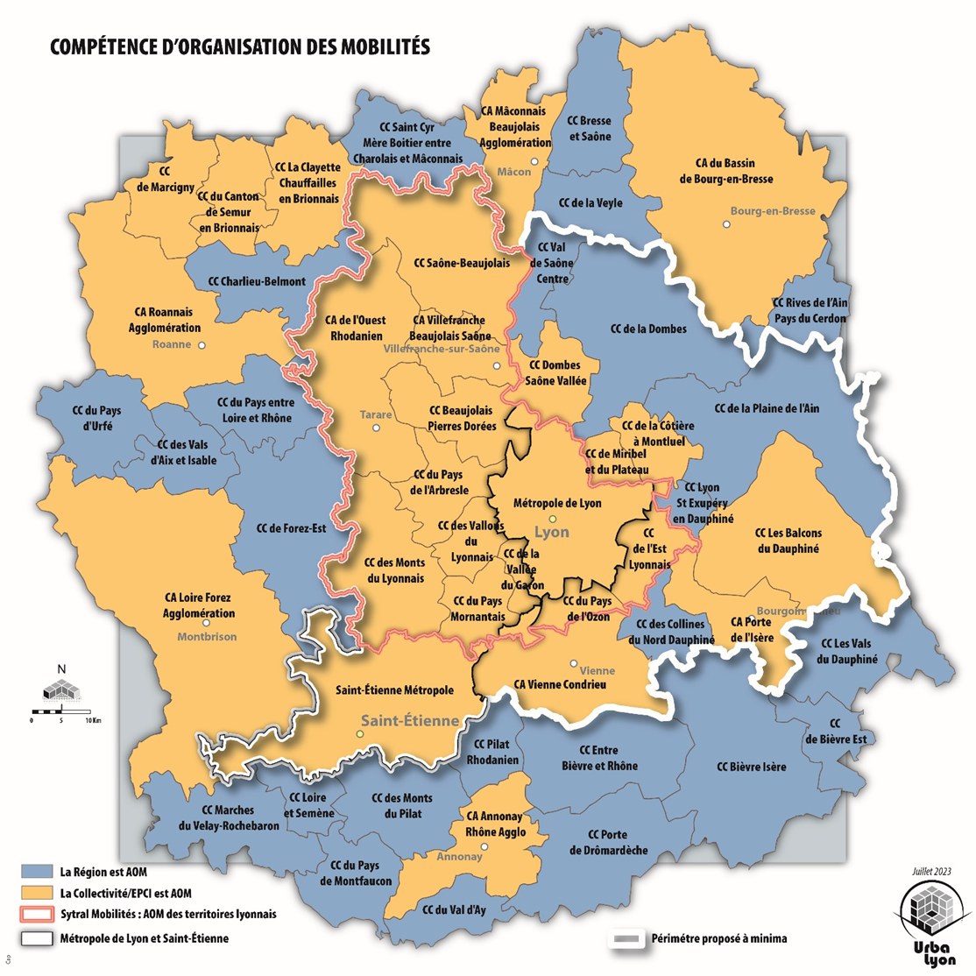
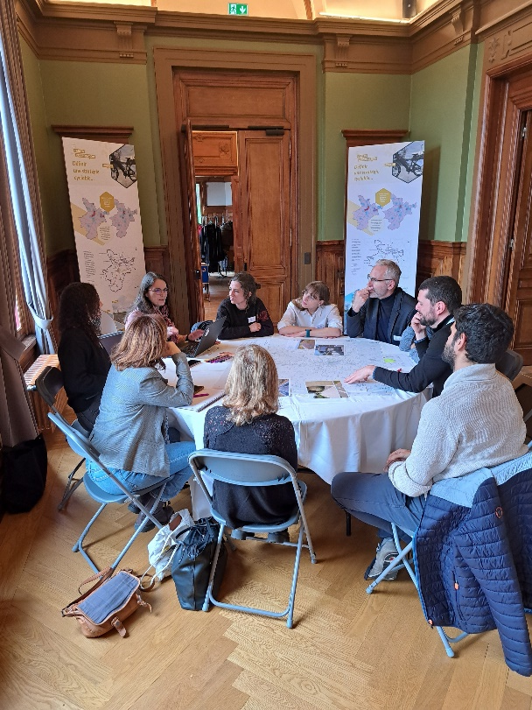
1ere TABLE DE COOPERATION « MOBILITE »
Première édition « MOBILTIES » en avril 2024
78 participants, 21 EPCI autour de la
thématique « réinventer la route »

Slide 32
UN RÉSEAU ROUTIER A FORT POTENTIEL

Slide 33
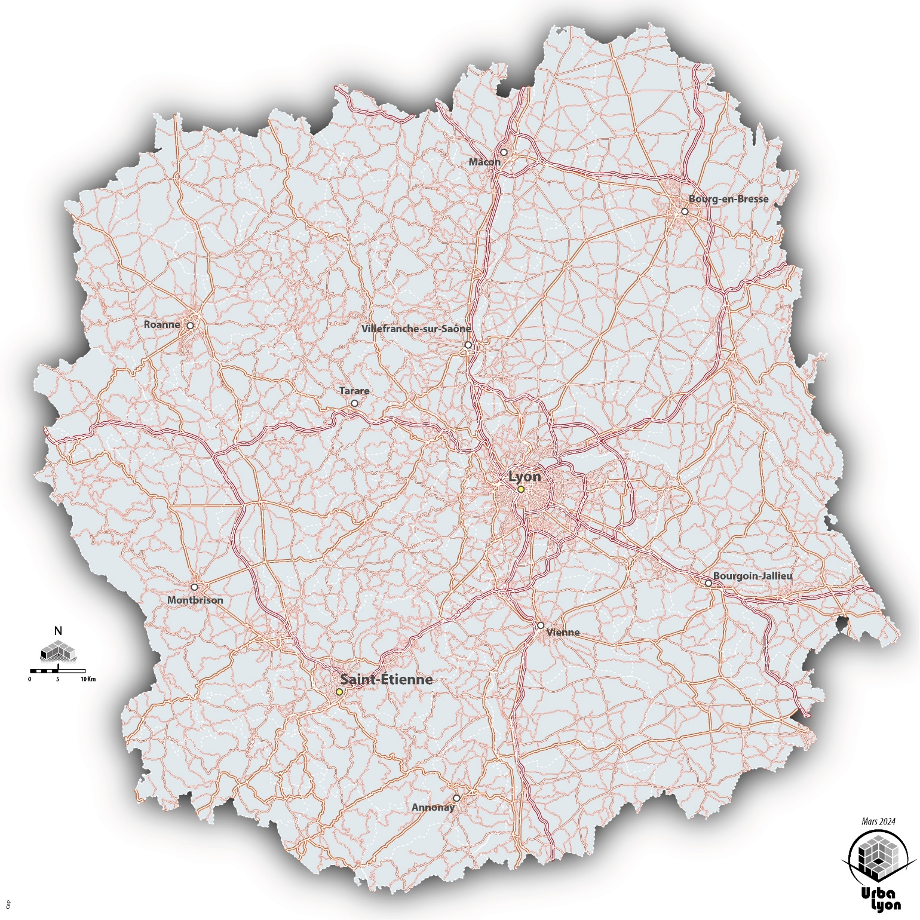
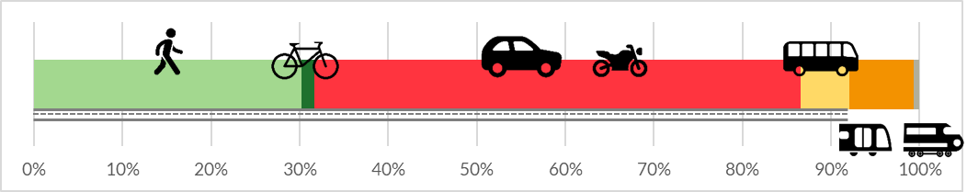

POTENTIEL DU RÉSEAU ROUTIER
Un maillage très fin, un potentiel majeur pour diversifier nos mobilités
Une lecture monomodale, mais une diversité croissante de fonctions et d’usages
Répartition modale des déplacements à l’échelle de l’Enquête Déplacements Grand Territoire – EDGT 2015

Slide 34
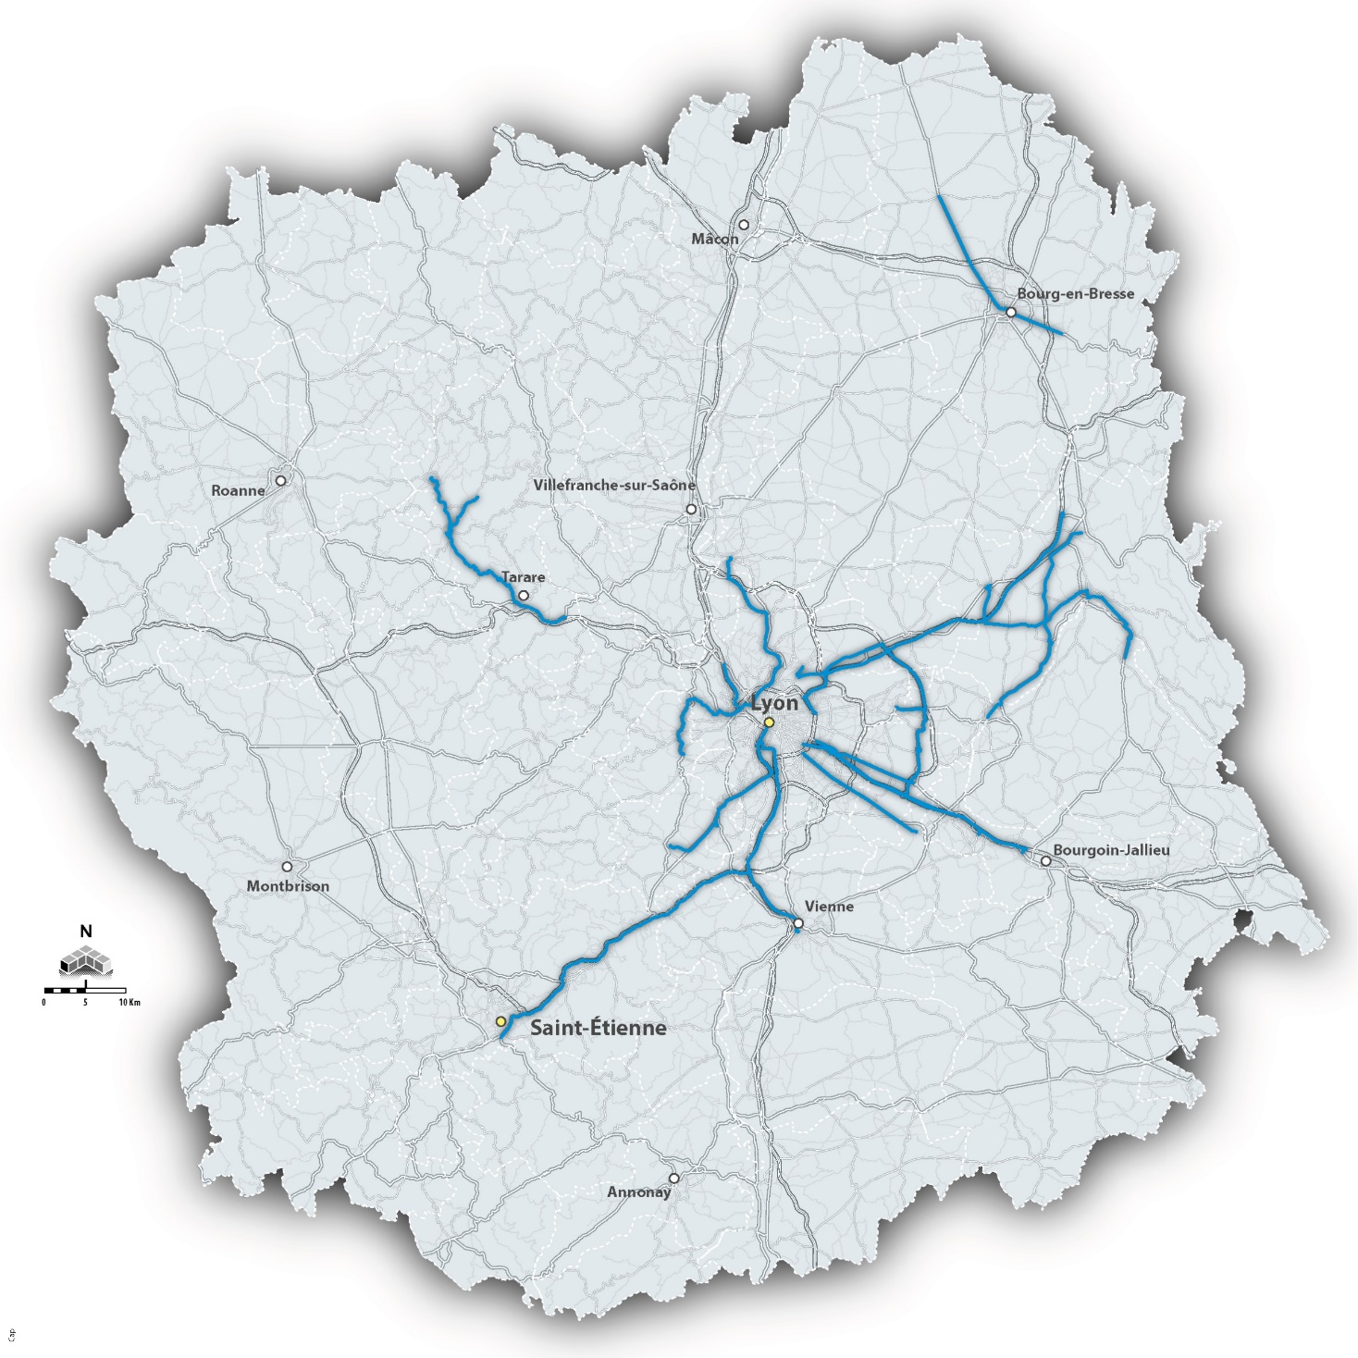
CO-VOITURAGE : ENJEU D’AUGMENTATION DES TAUX DE REMPLISSAGE
1,3 PERSONNE PAR VOITURE, UNE VOITURE PAR PERSONNE POUR LES DÉPLACEMENTS VERS LE TRAVAIL
Dans les différents scénarios de décarbonation, des taux de remplissage devant atteindre 2 personnes par voiture en moyenne
Des services de covoiturage existants et projetés posant un enjeu d’attractivité en temps de parcours
Notes:
la ligne de covoiturage Lane, proposée par la start-up Ecov entre Lyon et Bourgoin-Jallieu, permet des temps d’attente de quatre minutes en heure de pointe, soit la fréquence d’une ligne de bus performante.

Slide 35
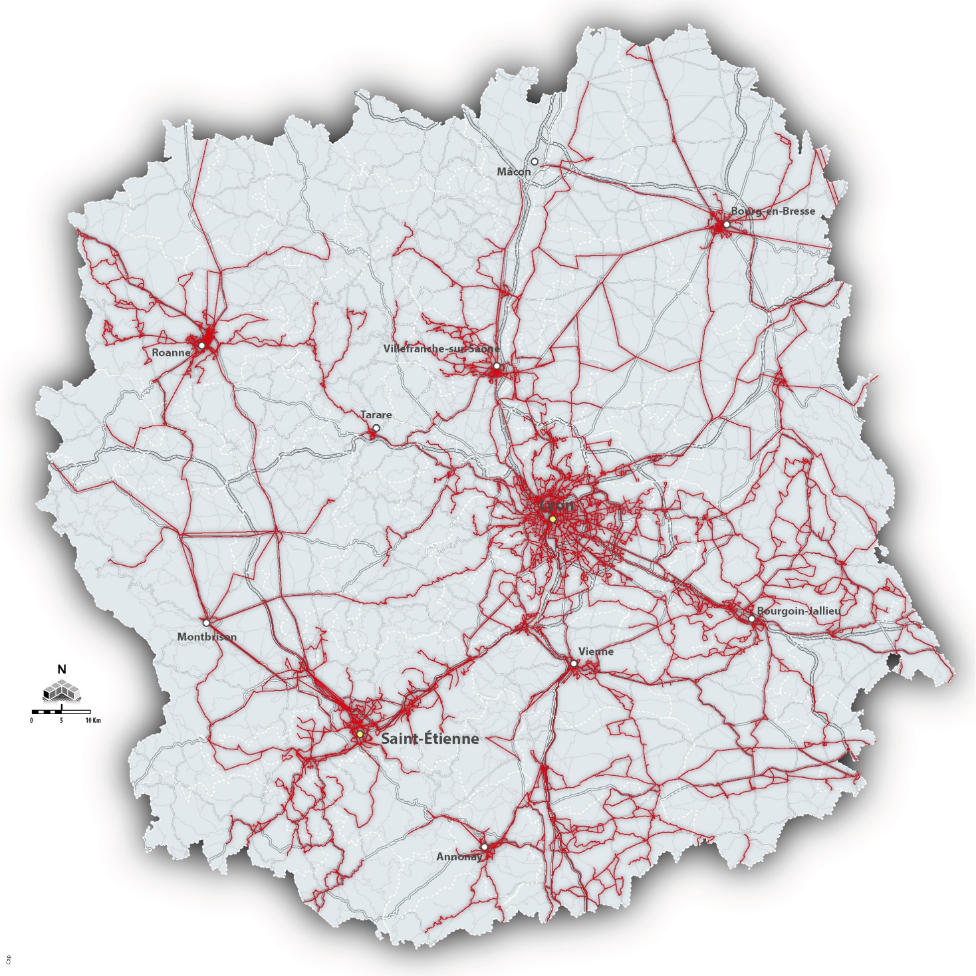
UN ENJEU D’ATTRACTIVITÉ POUR LES T.C. ROUTIERS
Continuer à « tisser la toile » des transports collectifs
13 RÉSEAUX T.C. URBAINS ET 7 RÉSEAUX INTERURBAINS,
Les T.C. routiers représentent 5% des déplacements
Des lignes qui empruntent 17% des réseaux routiers
favoriser l’attractivité et la fiabilité des temps de parcours

Slide 36
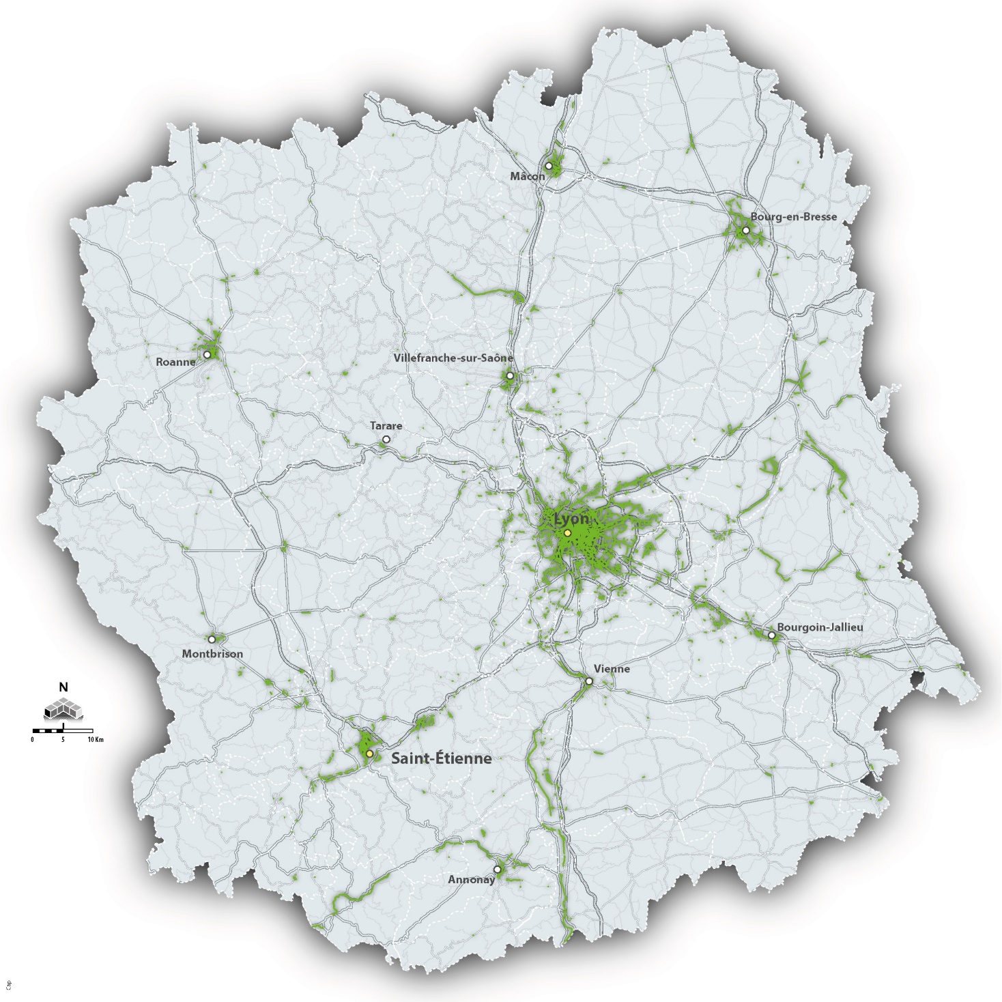
LE VÉLO, UNE ALTERNATIVE CRÉDIBLE, UN FORT POTENTIEL
Réinvestir le « réseau local » (70% du linéaire routier) par des aménagements frugaux au profit du vélo
2/3 DES DÉPLACEMENTS FONT MOINS DE 5 KM, PLUS D’1/3 SONT RÉALISÉS AU VOLANT D’UNE VOITURE
Un linéaire cyclable discontinu qui représente aujourd’hui 10% des réseaux routiers
Le besoin de réseaux lisibles, sécurisés et continus au-delà des périmètres administratifs

Slide 37
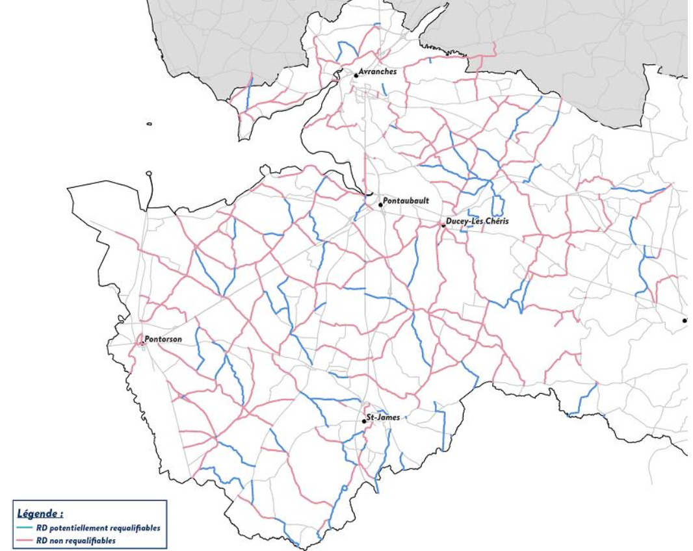
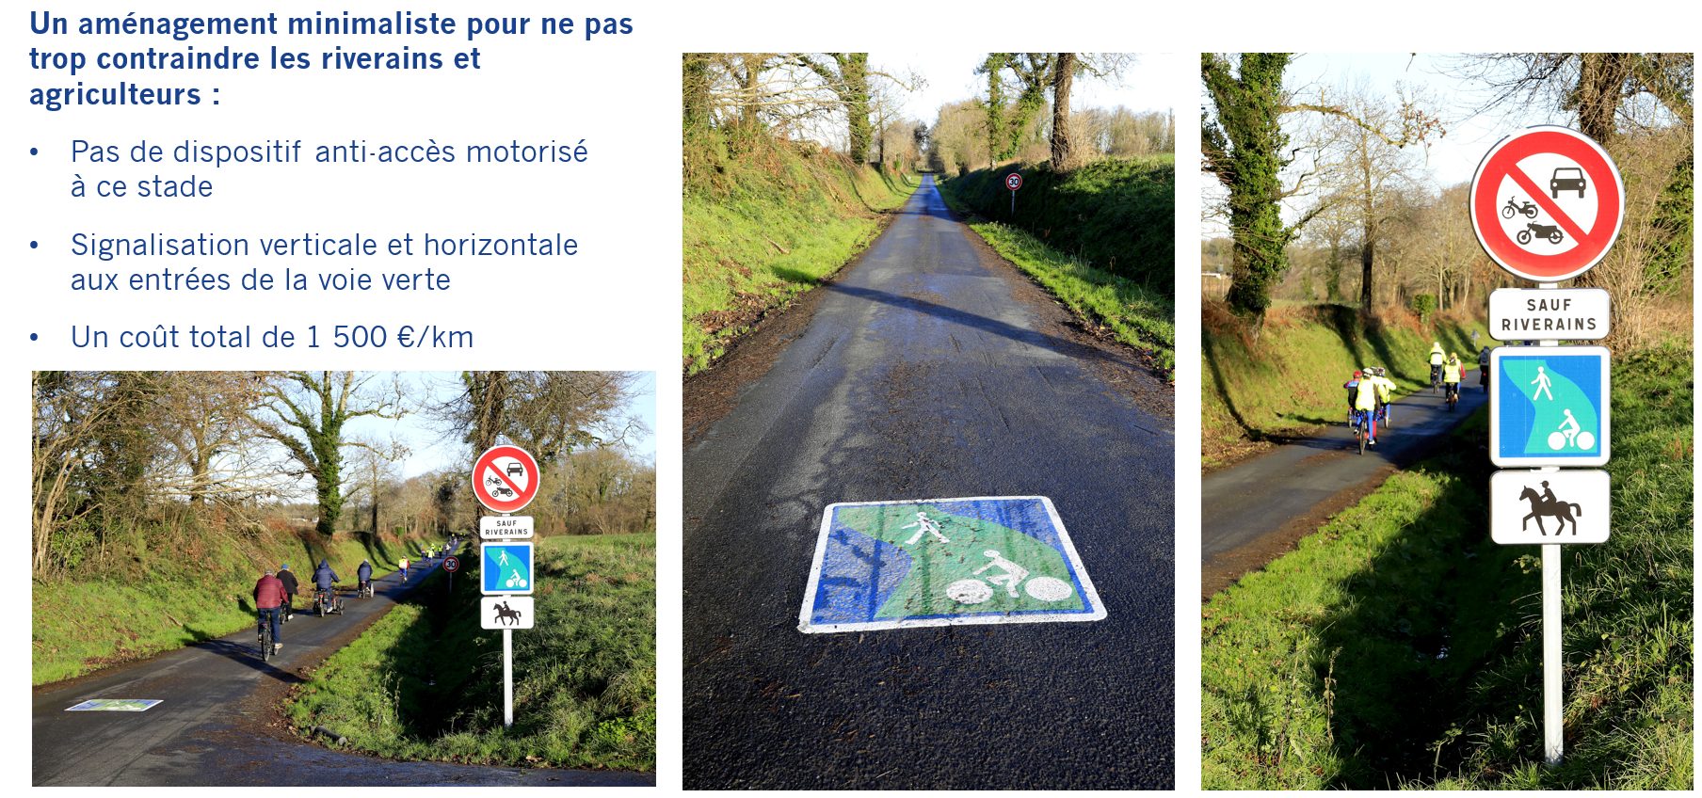

ATELIER « CHEMIN VICINAUX ET
MODES ACTIF» - Table Mobilités
Exemple de la Manche duplicable localement
« Réaffecter les routes de campagne »
Expérimenter la réafectation de certaines RD, routes de
campagne moins trafiquées via des moyens frugaux
=> vélos et marcheurs prioritaires
Définition du potentiel requalifiable / Manche

